Slide 1
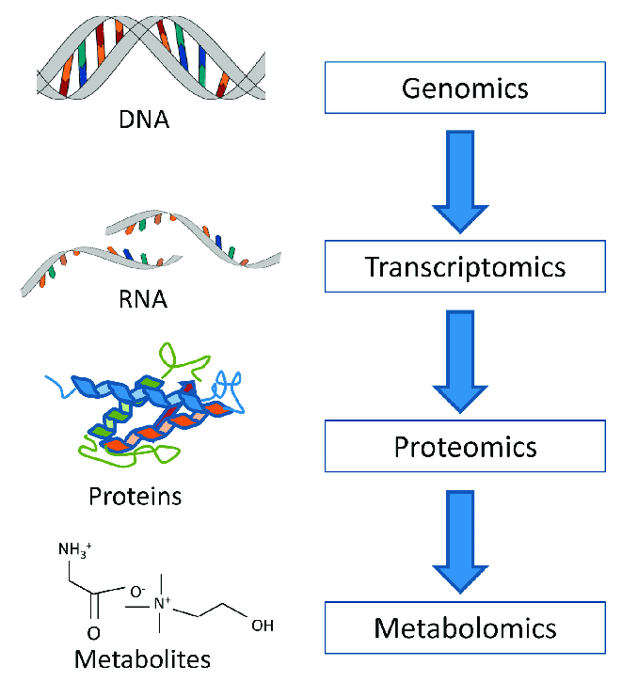
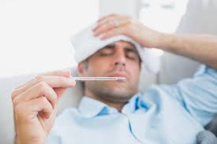
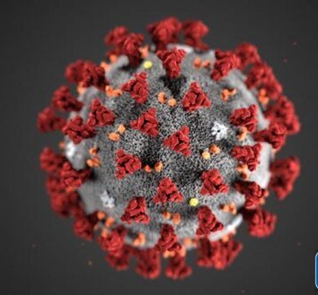
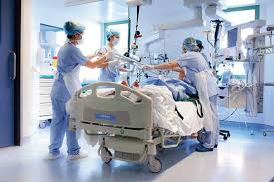
COVID-19 approche systémique

Slide 2
Connaissances nécessaires à l’élaboration de traitements
et de vaccins contre la COVID-19
Comprendre les spécificités cliniques et physiopathologiques d’une maladie virale
Connaitre les cibles cellulaires du virus
Connaitre les mécanismes permettant au virus de rentrer dans les cellules, de se multiplier, de sortir de la cellule pour aller infecter d’autres cellules
Comprendre les facteurs favorisants (facteurs de risque)
Comprendre les réactions immunitaires contre le virus
D’une manière générale comprendre les interactions pathogène-hôte

Slide 3
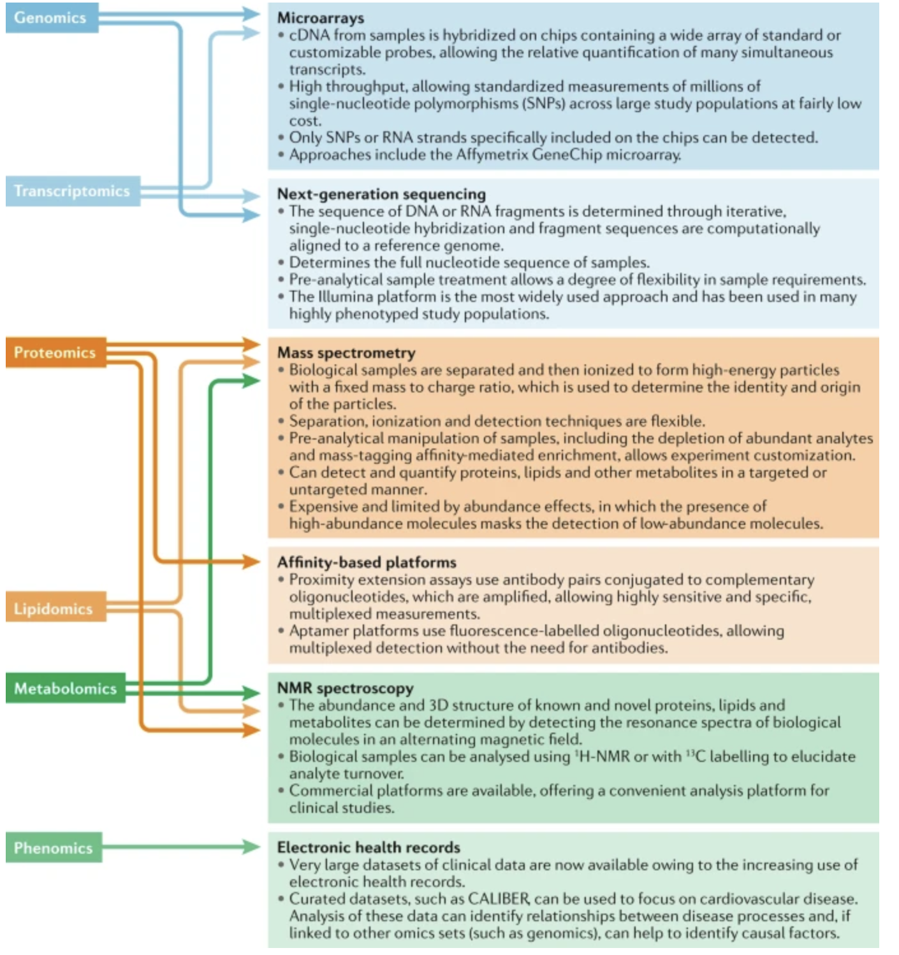
Omics platforms in systems biology
Systems biology in cardiovascular disease: a multiomics approach.
Nature Reviews Cardiology 2021;18:(2021)
Notes:
Systems biology in cardiovascular disease: a multiomics approach
https://www-nature-com.proxy.insermbiblio.inist.fr/articles/s41569-020-00477-1
Multiple analytical platforms can be used to interrogate samples and systems at a molecular level. In general, nucleotide-based experiments, such as genome-wide association studies, Mendelian randomization and transcriptomics studies, use quantitative PCR, microarrays and next-generation sequencing technologies. Next-generation sequencing and microarray approaches tend to offer discovery opportunities, whereas quantitative PCR is frequently used as a validation step. Proteomics, lipidomics and metabolomics approaches share common technologies, such as mass spectrometry and nuclear magnetic resonance (NMR) spectroscopy. Proteomics approaches also include affinity-based platforms that are based on antibody pairs (such as the Olink proximity extension assay) and aptamers (SomaScan; SomaLogic). Phenomics requires access to often-unstructured electronic health record databases.

Slide 4
PLAN
Contexte
L’entrée du SARS-Cov2
Réponse de l’hôte au SARS-Cov2 apport de l’approche OMICS
Une autre dimension systémique : l’exposome/LE GENRE
Conclusions

Slide 5
PLAN
Contexte
L’entrée du SARS-Cov2
Réponse de l’hôte au SARS-Cov2 apport de l’approche OMICS
Une autre dimension systémique : l’exposome
Conclusions

Slide 6
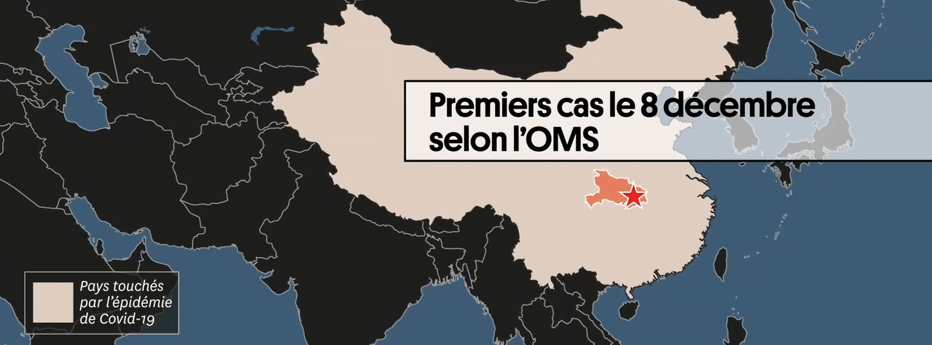
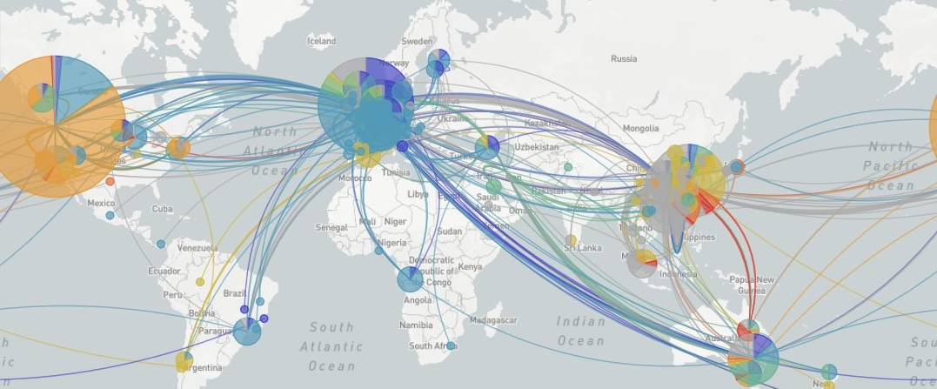
1- Une crise « systémique »
Notes:
Qu’implique l’émmergence d’une pandémie ?
-Nbre important de malades sévères = maladie inconnu
-Urgce -> observé (comprendre) ET traité
= 1 er temps fonctionne part analogie et « recyclage de TTT connu »

Slide 7
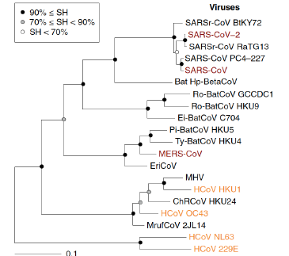
3- La découverte d’un nouveau coronavirus
Virus ARN enveloppé, Coronaviridae, genre betacoronavirus
Chez l’homme 7 espèces de coronavirus connues:
4 touchant les voies aériennes supérieures
hCoV saisonniers: 229E, OC43, NL63, HKU1
3 responsables d’atteinte parenchymateuses
SRAS-CoV : létalité 10%
MERS-CoV : létalité 35%
SARS-CoV-2
Le SARS-CoV-2 partage
80 % d’identité génétique avec le SARS-CoV
96% avec Bat SARr-CoV RaTG13 (Chauve souris)
Notes:
Le 9 janvier 2020, la découverte d’un nouveau coronavirus a été annoncée officiellement par les autorités sanitaires chinoises et l’Organisation mondiale de la santé (OMS). D’abord appelé 2019-nCoV puis SARS-CoV-2
Analogie SARS -> ACE 2 (voie de recherche importante)
Quelles autres spécificités ?

Slide 8
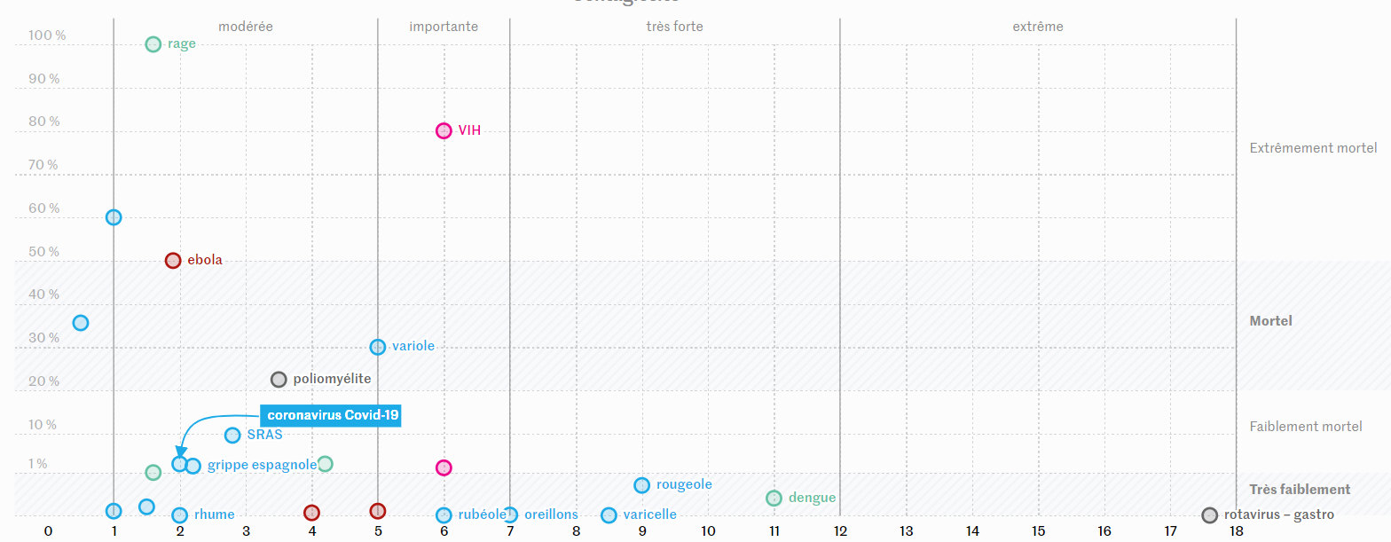
2- Un virus particulièrement contagieux et mortel ?
H5N1
MERS
ZIKA
Grippe saisonnière
HepB
Notes:
Équivalent à la grippe espagnole = R0 entre 1.5 et 3.5, mortalité en population globale <3%
Mais mortalité très variable en fonction des groupes d'âge et des variants ..

Slide 9
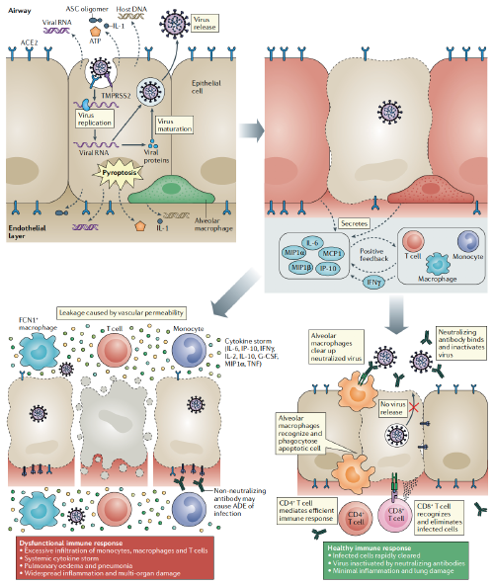
1- Aspect physiopathologique « classique »
Phase d’invasion « classique »
Liaison à la cellules via le récepteur à l’ACE2 par sa protéine S (Spike): Pulmonaire, rénale, cardiaque
Fusion de l’enveloppe virale avec la membrane cellulaire (TMPRSS2):
Détournement de la machinerie cellulaire
Lésions cellulaires directes, pyroptosis, relargage damage-associated molecular
Réponse inflammatoire Ck, chemokine: IL-6, MCP1, TNF
Afflux cellulaire monocytaires, macrophage, lymphocytes T..
Elimination des cellules infectées/virus et contrôle de la réponse inlfammatoire
Tay MZ et al. Nat review Immunol 2020
Notes:
Des constantes dans l’histoire naturelle de la maladie un virus et des voies d’entrées

Slide 10
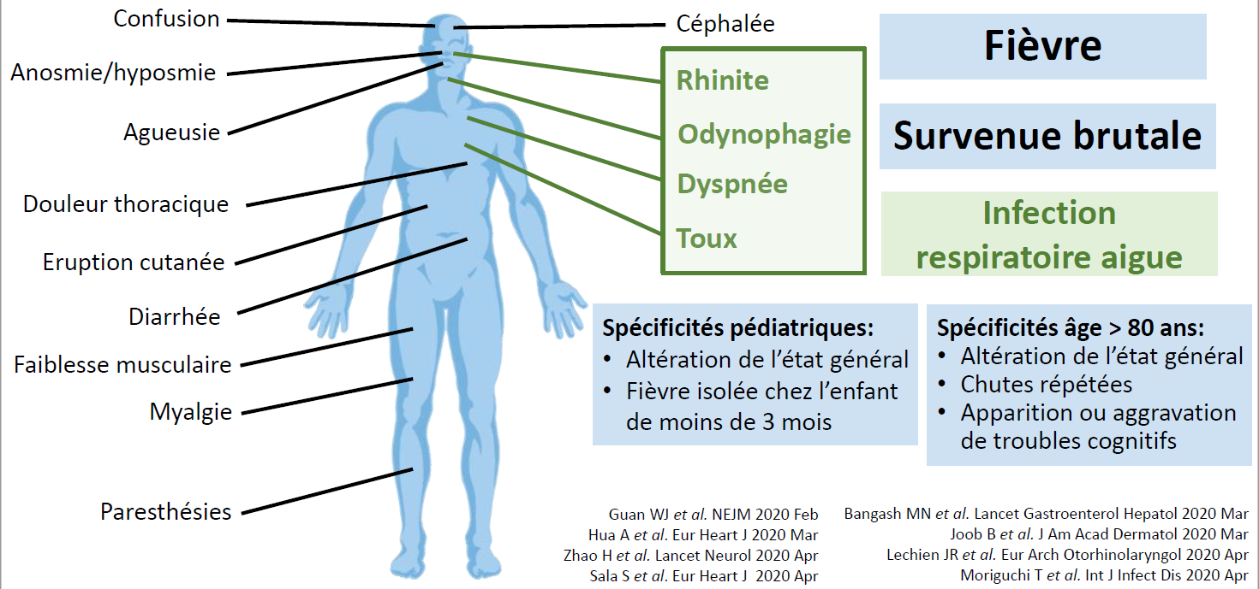
2- Aspect clinique « classique»
Tay MZ et al. Nat review Immunol 2020
Notes:
Des symptomes non spécifique = +++ difficultés diagnostic

Slide 11
3- Des particularités cliniques importantes
Notes:
Des spécificités cliniques = Patients avec virage inflammatoire >10j

Slide 12
PLAN
Contexte
L’entrée du SARS-Cov2
Réponse de l’hôte au SARS-Cov2 apport de l’approche OMICS
Une autre dimension systémique : l’exposome
Conclusions

Slide 13
Cartographie des portes d’entrée cellulaires de SARS-CoV-2
Méthodologie :
Revue systématique de la littérature (avec preuves de distribution du SARS-CoV-2 dans les tissus humains et/ou l'excrétion virale dans les fluides corporels).
Mots-clés: SARS-CoV-2 ou COVID-19 , et poumons, voies aériennes, trachée, peau, salive, estomac, cardiovasculaire, etc.
On the whereabouts of SARS-CoV-2 in the human body: A systematic review. PLoS Pathog. 2020; 30:16:e1009037
Notes:
https://journals-plos-org.proxy.insermbiblio.inist.fr/plospathogens/article?id=10.1371/journal.ppat.1009037
On the whereabouts of SARS-CoV-2 in the human body: A systematic review
Fig 1. Overview of the systematic literature screening pipeline.
Pubmed, Web of Science, BioRxiv and MedRxiv were used as database sources for the time period January 1st—June 23rd 2020 and for the retrieval of SARS-CoV-2 reservoir studies.
The following search terms were used in Pubmed and Web of Science to construct the initial dataset of articles: ((SARS-COV2[All Fields] OR ("COVID-19"[Supplementary Concept] OR "COVID-19"[All Fields] OR "covid19"[All Fields])) AND ("2020/01/01"[PDAT]: "2020/12/31"[PDAT]) NOT ("review"[Publication Type] OR "review literature as topic"[MeSH Terms] OR "review"[All Fields]) AND ("loattrfull text"[sb] AND "humans"[MeSH Terms] AND English[lang])) AND (brain OR cerebrum OR cerebellum OR "nervous system" OR neuron* OR spinal OR brainstem OR olfactory OR nasal OR pharyn* OR trachea OR lung OR airway OR bronch* OR heart OR vascular OR arterial OR vena OR "blood vessel" OR "lymph node" OR "lymph vessel" OR lymphatic OR thymus OR spleen OR "bone marrow" OR tonsils OR blood OR oral OR mouth OR? esophagus OR stomach OR pancreas OR liver OR "gall bladder" OR gut OR intestin* OR salivary OR saliva OR stool OR faeces OR kidney OR urethra OR ureter OR bladder OR kidney OR urine OR testit OR epididym* OR prostate OR penis OR sperm OR semen OR ovari* OR uterus OR vagina* OR placenta* OR tegument OR skin OR muscle* OR bone OR joint OR hypothalamus OR pituitary OR thyroid OR adrenal OR reservoir OR autopsy OR cardiovascular OR immunological OR endocrinal OR genital OR urinary OR digestive OR respiratory). In addition, all preprint articles on SARS-CoV-2 were included in the screening strategy.
Since SARS-CoV-2 appeared in the human population, the scientific community has scrambled to gather as much information as possible to find good strategies for the containment and treatment of this pandemic virus. Here, we performed a systematic review of the current (pre)published SARS-CoV-2 literature with a focus on the evidence concerning SARS-CoV-2 distribution in human tissues and viral shedding in body fluids. In addition, this evidence is aligned with published ACE2 entry-receptor (single cell) expression data across the human body to construct a viral distribution and ACE2 receptor body map. We highlight the broad organotropism of SARS-CoV-2, as many studies identified viral components (RNA, proteins) in multiple organs, including the pharynx, trachea, lungs, blood, heart, vessels, intestines, brain, male genitals and kidneys. This also implicates the presence of viral components in various body fluids such as mucus, saliva, urine, cerebrospinal fluid, semen and breast milk. The main SARS-CoV-2 entry receptor, ACE2, is expressed at different levels in multiple tissues throughout the human body, but its expression levels do not always correspond with SARS-CoV-2 detection, indicating that there is a complex interplay between virus and host. Together, these data shed new light on the current view of SARS-CoV-2 pathogenesis and lay the foundation for better diagnosis and treatment of COVID-19 patients.
Depuis l'apparition du SRAS-CoV-2 dans la population humaine, la communauté scientifique s'est empressée de rassembler le plus d'informations possible afin de trouver de bonnes stratégies pour le confinement et le traitement de ce virus pandémique. Nous avons effectué ici une revue systématique de la littérature actuelle (pré)publiée sur le SRAS-CoV-2, en nous concentrant sur les preuves concernant la distribution du SRAS-CoV-2 dans les tissus humains et l'excrétion virale dans les fluides corporels. En outre, ces preuves sont alignées avec les données publiées sur l'expression des récepteurs d'entrée de l'ACE2 (cellule unique) dans le corps humain afin de construire une carte de la distribution virale et des récepteurs de l'ACE2 dans le corps. Nous soulignons le large organotropisme du SRAS-CoV-2, car de nombreuses études ont identifié des composants viraux (ARN, protéines) dans de multiples organes, notamment le pharynx, la trachée, les poumons, le sang, le cœur, les vaisseaux, les intestins, le cerveau, les organes génitaux masculins et les reins. Cela implique également la présence de composants viraux dans divers fluides corporels tels que le mucus, la salive, l'urine, le liquide céphalo-rachidien, le sperme et le lait maternel. Le principal récepteur d'entrée du SRAS-CoV-2, l'ACE2, est exprimé à différents niveaux dans de multiples tissus du corps humain, mais ses niveaux d'expression ne correspondent pas toujours à la détection du SRAS-CoV-2, ce qui indique qu'il existe une interaction complexe entre le virus et l'hôte. Ensemble, ces données apportent un nouvel éclairage sur la vision actuelle de la pathogenèse du SRAS-CoV-2 et jettent les bases d'un meilleur diagnostic et d'un meilleur traitement des patients atteints du COVID-19.

Slide 14
Organes étudiés à la recherche de réservoirs de SARS-CoV-2
Très nombreux organes testés plusieurs fois (donc vue assez exhaustive probable)
On the whereabouts of SARS-CoV-2 in the human body: A systematic review. PLoS Pathog. 2020; 30:16:e1009037
Notes:
https://journals-plos-org.proxy.insermbiblio.inist.fr/plospathogens/article?id=10.1371/journal.ppat.1009037
On the whereabouts of SARS-CoV-2 in the human body: A systematic review
Fig 2. Overview of organ systems studied in SARS-CoV-2 human reservoir studies for the time period January 1st to June 23rd 2020.
Next to the widespread use of nasopharyngeal or oropharyngeal swabs (not included in the graph), a full range of SARS-CoV-2 reservoir studies were identified which examined a vast array of human tissues and body fluids.
a full range of SARS-CoV-2 studies were identified which investigated viral presence in a vast array of human tissues and body fluids spread across the human body
Since SARS-CoV-2 appeared in the human population, the scientific community has scrambled to gather as much information as possible to find good strategies for the containment and treatment of this pandemic virus. Here, we performed a systematic review of the current (pre)published SARS-CoV-2 literature with a focus on the evidence concerning SARS-CoV-2 distribution in human tissues and viral shedding in body fluids. In addition, this evidence is aligned with published ACE2 entry-receptor (single cell) expression data across the human body to construct a viral distribution and ACE2 receptor body map. We highlight the broad organotropism of SARS-CoV-2, as many studies identified viral components (RNA, proteins) in multiple organs, including the pharynx, trachea, lungs, blood, heart, vessels, intestines, brain, male genitals and kidneys. This also implicates the presence of viral components in various body fluids such as mucus, saliva, urine, cerebrospinal fluid, semen and breast milk. The main SARS-CoV-2 entry receptor, ACE2, is expressed at different levels in multiple tissues throughout the human body, but its expression levels do not always correspond with SARS-CoV-2 detection, indicating that there is a complex interplay between virus and host. Together, these data shed new light on the current view of SARS-CoV-2 pathogenesis and lay the foundation for better diagnosis and treatment of COVID-19 patients.

Slide 15
Aperçu de la présence du SARS-CoV-2 dans le corps humain
Echelle colorimétrique : plus c’est foncé, plus la quantité de virus détecté est importante
Les plus élevés : les voies aériennes supérieures et inférieures, les poumons, puis le système digestif
On the whereabouts of SARS-CoV-2 in the human body: A systematic review. PLoS Pathog. 2020; 30:16:e1009037
Notes:
https://journals-plos-org.proxy.insermbiblio.inist.fr/plospathogens/article?id=10.1371/journal.ppat.1009037
On the whereabouts of SARS-CoV-2 in the human body: A systematic review
Fig 3. Overview of SARS-CoV-2 presence in the human body.
Gradient color (purple) indicates low to high evidence for SARS-CoV-2 detection in this organ, tissue or body fluid. Highest expression was found in upper airways, lungs and oral cavity together with the gastrointestinal tract and urinary system. This figure was created with BioRender.com.
Since SARS-CoV-2 appeared in the human population, the scientific community has scrambled to gather as much information as possible to find good strategies for the containment and treatment of this pandemic virus. Here, we performed a systematic review of the current (pre)published SARS-CoV-2 literature with a focus on the evidence concerning SARS-CoV-2 distribution in human tissues and viral shedding in body fluids. In addition, this evidence is aligned with published ACE2 entry-receptor (single cell) expression data across the human body to construct a viral distribution and ACE2 receptor body map. We highlight the broad organotropism of SARS-CoV-2, as many studies identified viral components (RNA, proteins) in multiple organs, including the pharynx, trachea, lungs, blood, heart, vessels, intestines, brain, male genitals and kidneys. This also implicates the presence of viral components in various body fluids such as mucus, saliva, urine, cerebrospinal fluid, semen and breast milk. The main SARS-CoV-2 entry receptor, ACE2, is expressed at different levels in multiple tissues throughout the human body, but its expression levels do not always correspond with SARS-CoV-2 detection, indicating that there is a complex interplay between virus and host. Together, these data shed new light on the current view of SARS-CoV-2 pathogenesis and lay the foundation for better diagnosis and treatment of COVID-19 patients.

Slide 16
Aperçu des niveaux d’expression d’ACE2 dans le corps humain
Echelle colorimétrique : plus c’est foncé, plus la quantité de virus détecté est importante
Les plus élevés : la bouche, le système digestif, l’appareil génital masculin
Ne colle pas avec la présence du virus, ni les signes cliniques !
Hypothèse : SARS-CoV-2 n’infecterait que des sous-types de cellules
On the whereabouts of SARS-CoV-2 in the human body: A systematic review. PLoS Pathog. 2020; 30:16:e1009037
Notes:
https://journals-plos-org.proxy.insermbiblio.inist.fr/plospathogens/article?id=10.1371/journal.ppat.1009037
On the whereabouts of SARS-CoV-2 in the human body: A systematic review
Fig 4. Overview of ACE2 expression levels in the human body.
Gradient color (orange) indicates low to high evidence for ACE2 expression in this tissue or body fluid. Highest expression was detected in the oral cavity, gastrointestinal tract and the male reproductive system. This figure was created with BioRender.com.
Since SARS-CoV-2 appeared in the human population, the scientific community has scrambled to gather as much information as possible to find good strategies for the containment and treatment of this pandemic virus. Here, we performed a systematic review of the current (pre)published SARS-CoV-2 literature with a focus on the evidence concerning SARS-CoV-2 distribution in human tissues and viral shedding in body fluids. In addition, this evidence is aligned with published ACE2 entry-receptor (single cell) expression data across the human body to construct a viral distribution and ACE2 receptor body map. We highlight the broad organotropism of SARS-CoV-2, as many studies identified viral components (RNA, proteins) in multiple organs, including the pharynx, trachea, lungs, blood, heart, vessels, intestines, brain, male genitals and kidneys. This also implicates the presence of viral components in various body fluids such as mucus, saliva, urine, cerebrospinal fluid, semen and breast milk. The main SARS-CoV-2 entry receptor, ACE2, is expressed at different levels in multiple tissues throughout the human body, but its expression levels do not always correspond with SARS-CoV-2 detection, indicating that there is a complex interplay between virus and host. Together, these data shed new light on the current view of SARS-CoV-2 pathogenesis and lay the foundation for better diagnosis and treatment of COVID-19 patients.

Slide 17
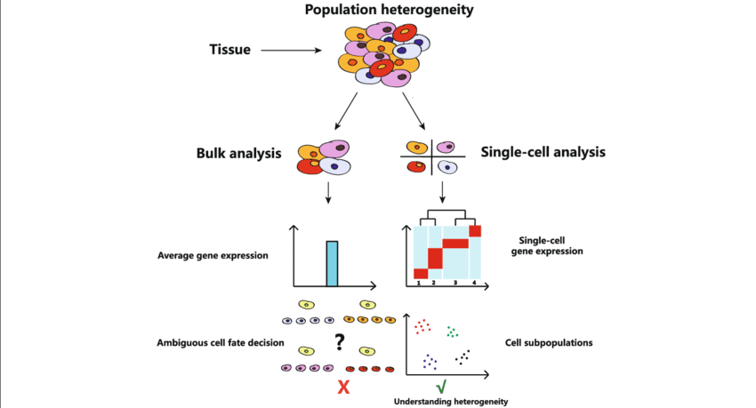
Technique du « single-cell » : principe
Studying hematopoiesis using single-cell technologies. J Hematol Oncol. 2017; 10:27
Notes:
Studying hematopoiesis using single-cell technologies. Ye F, et al. J Hematol Oncol. 2017; 10:27.
Single-cell analysis reveals heterogeneity. Traditional experiments on bulk samples mask the heterogeneity between individual cells. In order to understand the heterogeneity in complex tissue, analysis performed on single-cell resolution has been used to unveil cell subpopulations and their different gene expressions

Slide 18
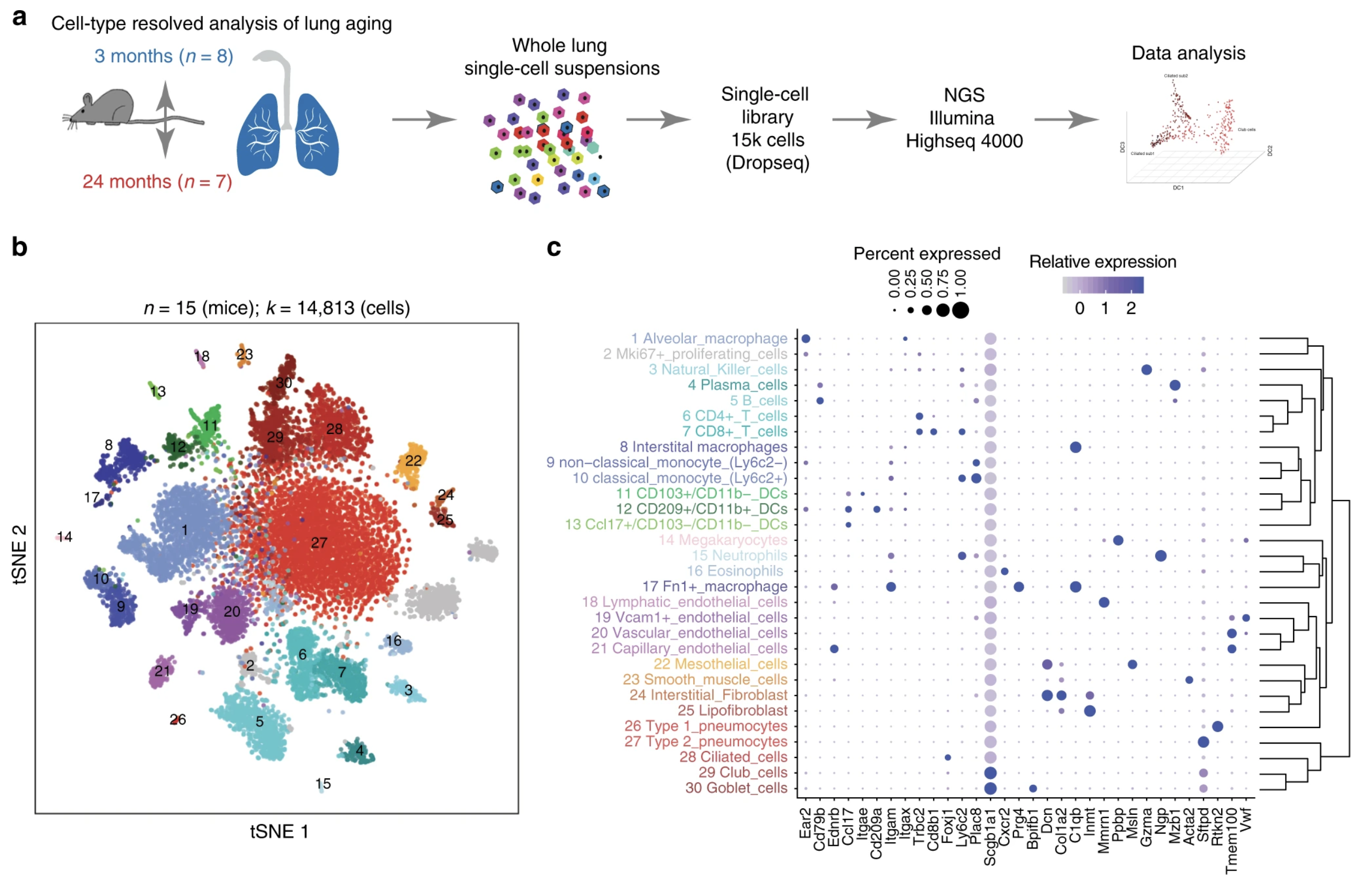
Technique du « single-cell » : atlas pulmonaire cellulaire
An atlas of the aging lung mapped by single cell transcriptomics and deep tissue proteomics. Nat Commun2019; 10:963
Notes:
https://www.nature.com/articles/s41467-019-08831-9 From: An atlas of the aging lung mapped by single cell transcriptomics and deep tissue proteomics
Angelidis, I., Simon, L.M., Fernandez, I.E. et al. An atlas of the aging lung mapped by single cell transcriptomics and deep tissue proteomics. Nat Commun 10, 963 (2019).
Fig. 1: A single-cell atlas of mouse lung reveals major cell-type identities. a Experimental design—whole lung single-cell suspensions of young and old mice were analyzed using the Dropseq workflow. b The t-distributed stochastic neighbor embedding (tSNE) visualization shows unsupervised transcriptome clustering, revealing 30 distinct cellular identities. c The dotplot shows (1) the percentage of cells expressing the respective selected marker gene using dot size and (2) the average expression level of that gene based on unique molecular identifier (UMI) counts. Rows represent hierarchically clustered cell types, demonstrating similarities of transcriptional profiles.

Slide 19
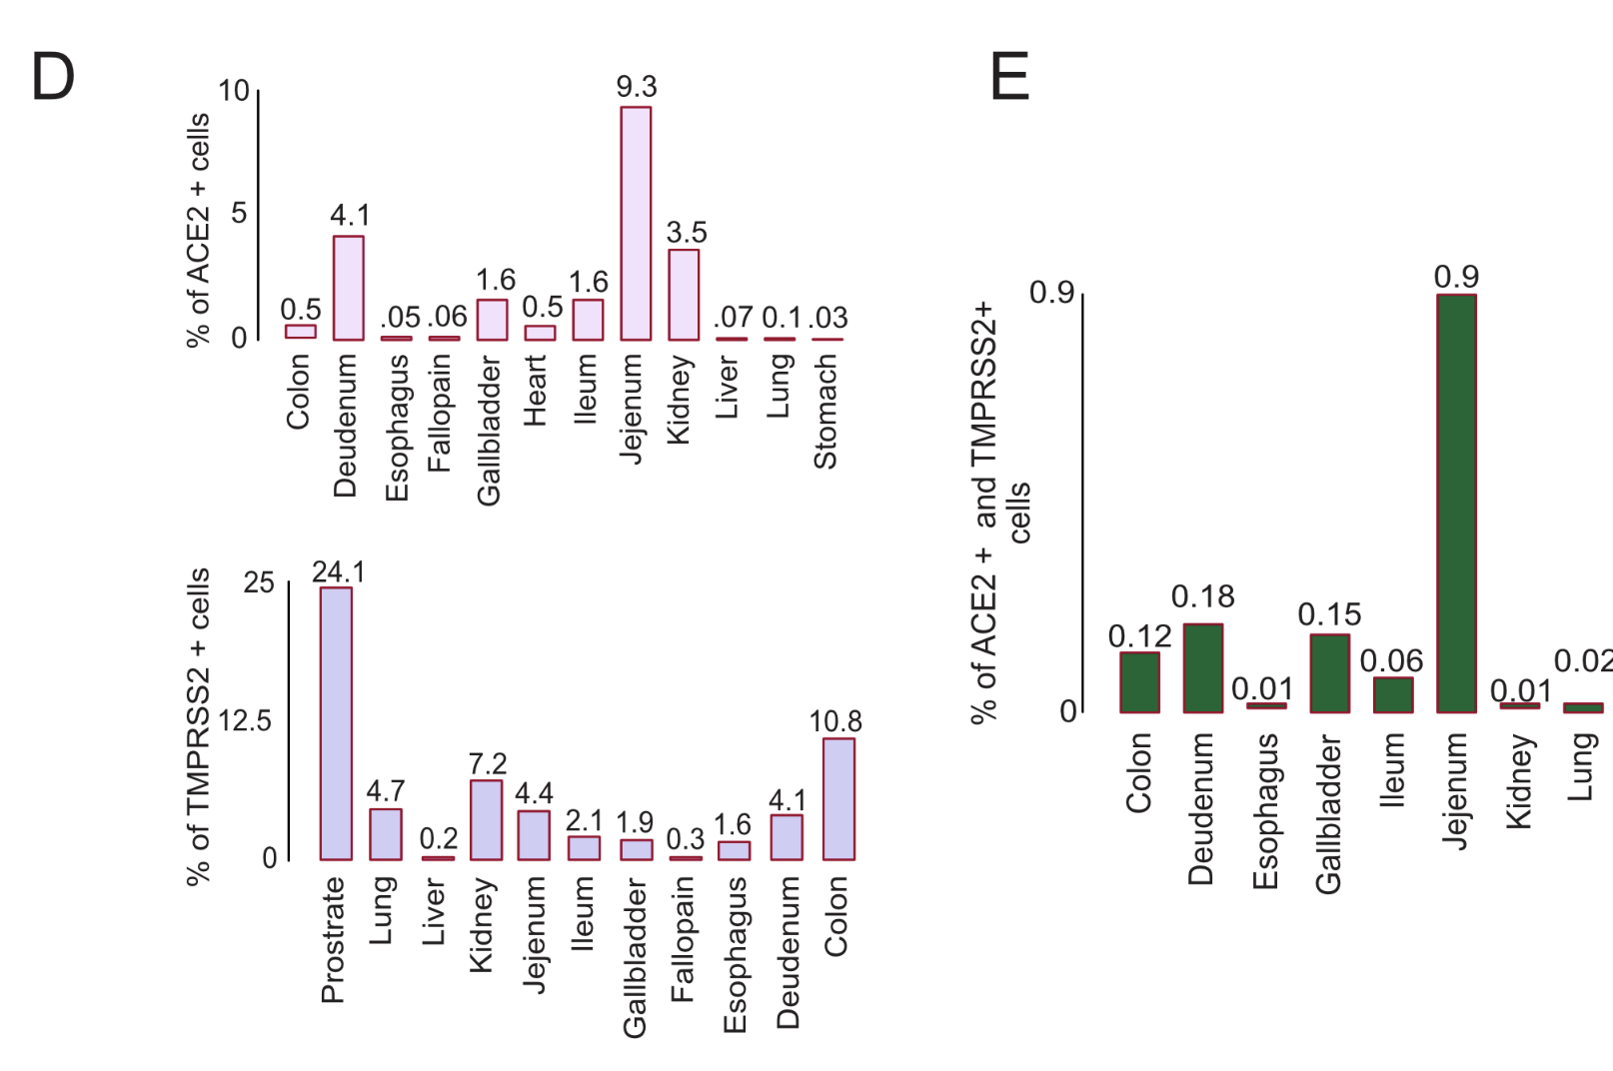
Utilisation du single-cell pour cartographier les facteurs
régulant l’entrée du virus dans les cellules
Data-set de scRNA-seq de 200 000 cellules (tiré du human cell landscape project)
Expression de ACE2 basse dans le poumon (en particulier dans les cellules alvéolaires)
Co-expression de ACE2 et TMPRSS2 encore plus rare (dans le rein par exemple)
Nécessité de chercher d’autres portes d’entrée cellulaires du virus
Construction of a human cell landscape at single-cell level. Nature 2020; 581 :303–309
A Single-Cell RNA Expression Map of Human Coronavirus Entry Factors. Cell reports 2020; 32 : 1296
Notes:
https://www-nature-com.proxy.insermbiblio.inist.fr/articles/s41586-020-2157-4
Construction of a human cell landscape at single-cell level
Using microwell-seq, we embarked upon the creation of a basic landscape of major human cell types using samples from a Chinese Han population. Donated tissues were perfused or washed and prepared as single-cell suspensions using specific protocols. Biopsies chirurgicales d’une trentaine de donneurs ayant une chirurgie ou patients DCD (causes de DC ok, surtout accidents, mais cause de chirurgie pas claire du tout (biopsie du cerebellum pour une femme ayant un cancer du sein ?!).
Single-cell analysis is a valuable tool for dissecting cellular heterogeneity in complex systems¹. However, a comprehensive single-cell atlas has not been achieved for humans. Here we use single-cell mRNA sequencing to determine the cell-type composition of all major human organs and construct a scheme for the human cell landscape (HCL).
https://www-sciencedirect-com.proxy.insermbiblio.inist.fr/science/article/pii/S2211124720311645?via%3Dihub#app2
A Single-Cell RNA Expression Map of Human Coronavirus Entry Factors.
Figure 5S
We analyzed a scRNA-seq dataset for ~200,000 cells generated as part of the human cell landscape (HCL) project, which encompasses all major adult organs (Han et al., 2020). We selected 14 distinct adult tissues and clustered them into 33 distinct cell types annotated using the markers described in the original article (Han et al., 2020) (Figures 4A and S5A). We first focused our analysis on ACE2 and TMPRSS2, the two genes most robustly established as entry factors for SARS-CoV-2 (Table S2). Transcripts for both genes were detected (>0.1% of total cells) primarily in colon, intestine (ileum, duodenum, and jejunum), gallbladder, and kidney (Figures S5B–S5D) cells. We detected little to no expression of ACE2 and/or TMPRSS2 in the remaining tissues and cell types (Figure 4B), including alveolar type 1 (AT1) and AT2 cells of the lung. This latter observation is at odds with earlier reports (Table S1) but in line with a recent study using a wide array of techniques to monitor ACE2 expression within the lung, including transcriptomics, proteomics, and immunostaining (Hikmet et al., 2020). It is also important to emphasize that even when ACE2 and/or TMPRSS2 were detected at appreciable RNA levels in a given organ or cell type, only a tiny fraction of cells was found to express both genes simultaneously. For instance, the kidney shows relatively high levels of ACE2 and TMPRSS2, but only 0.01% cells were double-positive for these factors. Only three cell types stood out in our analysis for relatively elevated levels of co-expression of ACE2 and TMPRSS2 (0.5%–5% double-positive cells): enterocytes, proximal tubule cells, and goblet cells (Figures 4B and 4C), which we will return to later.
Because COVID-19 and SARS are primarily respiratory diseases, the lung and airway systems have been extensively profiled for ACE2 and TMPRSS2 expression (Table S2), two SCARFs believed to be primary determinant for SARS-CoV-2 tropism. Paradoxically, as a whole, healthy lung tissues show only modest expression for ACE2 and TMPRSS2, which is readily apparent in a number of expression databases and widely available resources such as GTEx (Figure S4). Nonetheless, a number of studies mining scRNA-seq data reported marked expression of ACE2 and/or TMPRSS2 in a specific lung cell population: the AT2 cells (Chow and Chen, 2020; Travaglini et al., 2019; Zhao et al., 2020). However, these observations have been challenged by more recent studies (Aguiar et al., 2020; Hikmet et al., 2020). Our results are consistent with the notion that basal ACE2 RNA levels in lung cells, including AT2 cells, are very low. Importantly, we observed that AT2 cells do co-express the putative alternate receptors BSG, ANPEP, and/or DPP4 along with TMPRSS2 at appreciable frequencies (0.2%–0.7%). Taken together, these data raise the question whether ACE2 is the primary receptor by which SARS-CoV-2 initiates lung infection. A non-mutually exclusive explanation is that ACE2 expression is widely variable in the lung due to genetic or environmental factors. Consistent with the latter, evidence is mounting that ACE2 can be induced by interferon and other innate immune signaling (Ziegler et al., 2020).

Slide 20
Identification de facteurs de dépendance de la réplication SARS-CoV-2
= régulateurs des voies biologiques impliquées dans la réplication virale
Technique du « genome-wide RNAi screening » :
Une librairie d’ARN-interférents ciblant les ARNm humains
Des cellules transfectées avec cette librairie
Challenge avec SARS-CoV-2
Les cellules qui survivent contiennent au moins un ARNinterférent pour un gène indispensable à la réplication virale (lytique)
Séquençage des ARNm dans les cellules survivantes et les cellules contrôles
Analyse des voies métaboliques différentes entre les deux types cellulaires
Soluble ACE2-mediated cell entry of SARS-CoV-2 via interaction with proteins related to the renin-angiotensin system Cell 2021;184:2212-28
Notes:
https://www-sciencedirect-com.proxy.insermbiblio.inist.fr/science/article/pii/S009286742100283X?via%3Dihub#fig7
l'identification des facteurs de dépendance du virus (VDF), qui jouent un rôle régulateur dans les voies biologiques liées aux manifestations cliniques de l'infection par le SRAS-CoV-2.
Pathway analysis of VDFs with ≥3-fold enrichment in SARS-CoV-2-infected HK-2 cells revealed 16 significantly affected biological pathways (p < 0.05) related to cardiac (pink), pulmonary (blue), liver (green), and renal (brown) diseases

Slide 21
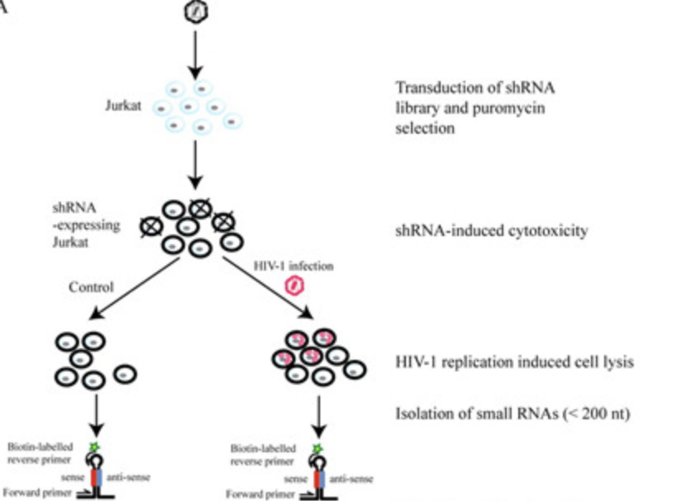
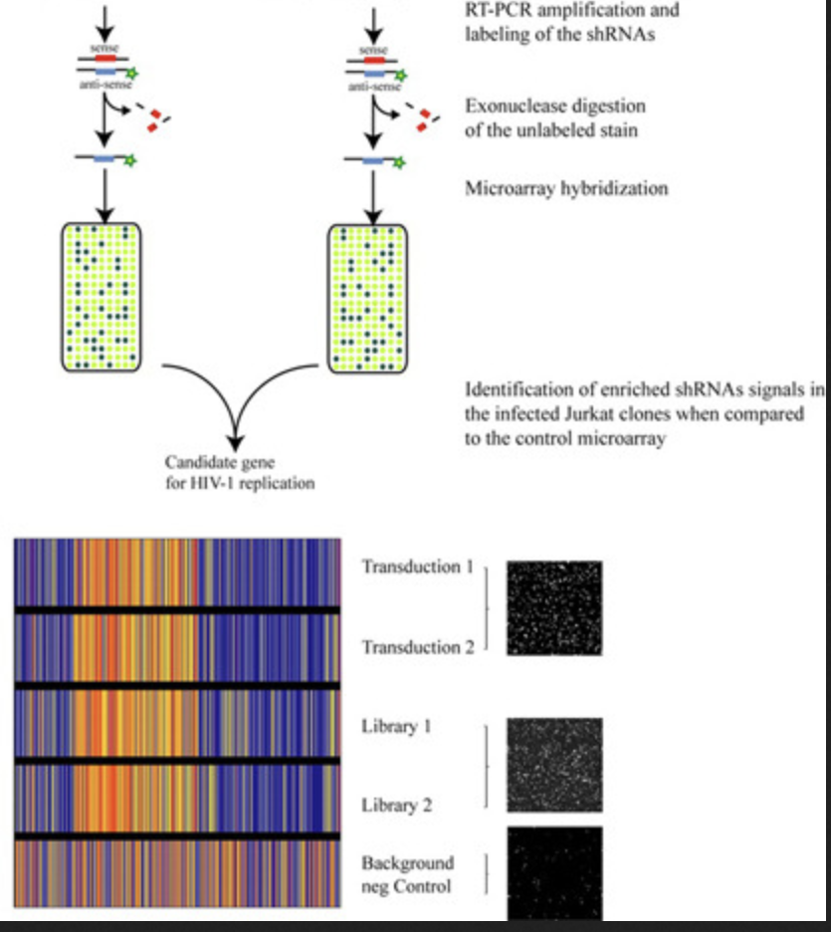
Technique du « genome-wide RNAi screening »
A Genome-wide Short Hairpin RNA Screening of Jurkat T-cells for Human Proteins Contributing to Productive HIV-1 Replication. JBC 2009;284:19463-73
Notes:
A Genome-wide Short Hairpin RNA Screening of Jurkat T-cells for Human Proteins Contributing to Productive HIV-1 Replication
https://www.sciencedirect.com/science/article/pii/S0021925819811547#fig1
FIGURE 1. A screening strategy using a shRNA library in a genome-wide identification of candidates important for HIV-1 replication in Jurkat cells. A, a VSV-G packaged shRNA virus (black) library was used to transduce Jurkat cells. Puromycin selection was employed to cull cells that did not integrate stably a shRNA. Clones that integrated a shRNA that targets a gene whose loss elicits cytotoxicity would similarly be eliminated. After selection and propagation, the shRNA Jurkat clones were divided into two pools, one infected with high titer HIV-1 NL4-3 (red) and the other carried as control. In the infected pool, only cells that have acquired a shRNA that knocked down a cellular mRNA important for HIV-1 replication would be protected from virus-induced lytic cell death. Small RNAs were isolated from survivor cells, and RT-PCR was performed using a specially designed biotin-labeled reverse primer. λ-Exonuclease was then applied to remove the non-biotin-labeled strand from the duplex. The remaining biotin-labeled strand was then hybridized to Affymetrix microarrays and then labeled with Cy3. By comparing the data extracted from microarrays of HIV-1-infected and uninfected samples, shRNAs enriched in the HIV-1-infected Jurkat cells identified virus-important candidate genes. B, confirmation of the representative complexity of shRNA virus library transduced Jurkat cells. To determine the shRNA complexity represented in the transduced cells (Transduction 1 and 2), RNAs were extracted and hybridized to microarrays as described in A. Results from the microarray hybridizations are represented as linear heat maps. The microarray results compared virus library-transduced cells (Transduction 1 and 2) with the starting vector library (Library 1 and 2). As a negative control (Background neg Control), Jurkat mock transduced cells were used in the same microarray analysis. Example raw microarrays images from each of the categories (Transduction, Library, and Background neg Control) are shown on the right. Spot density varied with the intensity threshold of detection./www.sciencedirect.com/science/article/pii/S0021925819811547#fig1
Short interfering RNAs (siRNAs) have been used to inhibit HIV-1 replication. The durable inhibition of HIV-1 replication by RNA interference has been impeded, however, by a high mutation rate when viral sequences are targeted and by cytotoxicity when cellular genes are knocked down. To identify cellular proteins that contribute to HIV-1 replication that can be chronically silenced without significant cytotoxicity, we employed a shRNA library that targets 54,509 human transcripts. We used this library to select a comprehensive population of Jurkat T-cell clones, each expressing a single discrete shRNA. The Jurkat clones were then infected with HIV-1. Clones that survived viral infection represent moieties silenced for a human mRNA needed for virus replication, but whose chronic knockdown did not cause cytotoxicity.
Les petits ARN en épingle à cheveux (shRNA) sont des ARN adoptant une structure en tige et boucle pouvant être utilisé pour réduire l'expression d'un gène cible via phénomène d'interférence par ARN. Ces petits ARNs sont un très bon médiateur de l'interférence par ARN car ils ont un faible taux de dégradation et une bonne stabilité. Ils sont par conséquent très avantageux à utiliser pour réaliser l'extinction d'un gène cible.

Slide 22
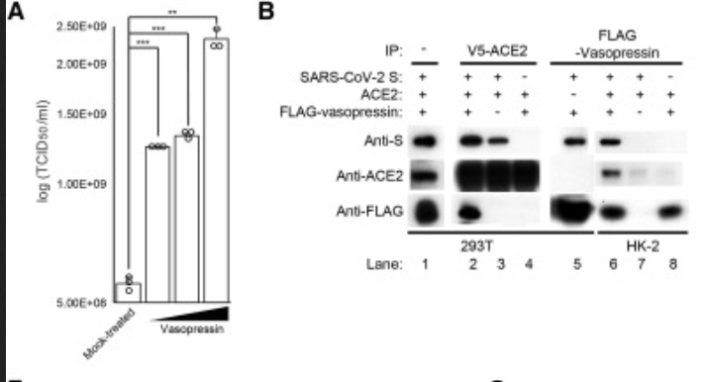
Résultats
16 voies métaboliques identifiées
Voie de la vasopressine +++
Essais d’infection SARS-CoV-2/protéine S + ACE2 + vasopressine
Mise en évidence de la formation d’un complexe sACE2-S-vasopressine
Le complexe entre dans la cellule via le récepteur de la vasopressine (= voie d’entrée du virus) et un autre récepteur (pour sACE2)
Vérification avec des ARN-interférents spécifiques de la vasopressine
(La vasopressine pénètre dans les cellules par endocytose médiée par son récepteur, par remodelage de la membrane et trafic de vésicules)
Soluble ACE2-mediated cell entry of SARS-CoV-2 via interaction with proteins related to the renin-angiotensin system Cell 2021;184:2212-28
Notes:
https://www-sciencedirect-com.proxy.insermbiblio.inist.fr/science/article/pii/S009286742100283X?via%3Dihub#fig7
Figure 4. Formation of a protein complex containing sACE2, S of SARS-CoV-2, and/or vasopressin facilitates SARS-CoV-2 cell entry via Dyn2-dependent endocytosis
(A) Effect of vasopressin on SARS-CoV-2 infectivity. The HK-2 cells were pretreated with increasing doses of vasopressin followed by SARS-CoV-2 infection. Mock-treated HK-2 cells were included as a control.
(B) Co-immunoprecipitation of sACE2, vasopressin, and S. WB analysis of conditioned supernatants of FLAG-tagged vasopressin- and V5-tagged ACE2-doubly transfected 293T cells with spike-in recombinant S (lane 1). Co-immunoprecipitation of V5-tagged ACE2 (lanes 2–4) and FLAG-tagged vasopressin (lane 5) from conditioned supernatants of transfected 293T cells using anti-V5 and anti-FLAG antibodies, respectively. Co-immunoprecipitation of FLAG-tagged vasopressin from conditioned supernatants of transfected HK-2 cells using anti-FLAG antibodies (lane 6–8). Detection of S, ACE2, and vasopressin was performed using specific antibodies.
In view of the importance of vasopressin-related VDFs in SARS-CoV-2 infection (Figure 2F), we further tested if SARS-CoV-2 infection depends on vasopressin. Compared to the mock-treated control, HK-2 cells pretreated with increasing doses of vasopressin showed a significant increase in the SARS-CoV-2 infectivity as determined by the TCID₅₀ assays (Figure 4A). It is known that circulating sACE2 is an important regulator of the RAS, while vasopressin production could also be regulated by the RAS (Reid et al., 1983). Given that sACE2 retains an intact interaction site for binding to SARS-CoV-2, we hypothesized that there may be interaction between vasopressin and sACE2, which could modulate the SARS-CoV-2 infectivity. To examine their interactions, we spiked recombinant spike (S) of SARS-CoV-2 into culture medium of 293T cells, which were doubly transfected with FLAG-tagged vasopressin and V5-tagged ACE2. Secretions of sACE2 and vasopressin were confirmed by WB analyses of the conditioned medium of transfected cells (Figure 4B; lane 1). As expected, pull-down of sACE2 could effectively co-immunoprecipitate the S (Figure 4B; lane 2). Intriguingly, vasopressin was detected in the same co-immunoprecipitation, suggesting that sACE2 could form a complex with S and vasopressin (Figure 4B; lane 2). To further examine if there was any interaction between S and vasopressin, we removed vasopressin from the co-immunoprecipitation experiment. Pull-down of sACE2 was able to co-immunoprecipitate the S (Figure 4B; lane 3), but the amount was lower compared to the reaction containing vasopressin (Figure 4B; lane 1). Remarkably, when S was removed from the co-immunoprecipitation reaction, vasopressin was no longer able to be co-immunoprecipitated by sACE2, suggesting that the S was required for the formation of sACE2-S-vasopressin complex (Figure 4B; lane 4). The interaction between vasopressin and S was supported by successful co-immunoprecipitation of S by pulling down of vasopressin in the absence of ACE2 (Figure 4B; lane 5). The interactions between vasopressin, sACE2, and S of SARS-CoV-2 were further confirmed by reciprocal co-immunoprecipitation using HK-2 cells. It is expected that the HK-2 cells, which are highly susceptible to SARS-CoV-2, could have sufficient endogenous sACE2 for the formation of the sACE2-S-vasopressin complex. Consistent with the co-immunoprecipitation results using 293T cells, pull-down of the vasopressin using supernatants of FLAG-tagged vasopressin transfected HK-2 cells—in the presence of S—was able to co-immunoprecipitate endogenous sACE2 and S (Figure 4B; lane 6). In contrast, sACE2 was unable to be co-immunoprecipitated by vasopressin in the absence of S (Figure 4B; lane 8). Overall, our results supported the possible formation of sACE2-S-vasopressin complex, in which the strength of the sACE2-S interaction could be enhanced in the presence of vasopressin.
l'identification des facteurs de dépendance du virus (VDF), qui jouent un rôle régulateur dans les voies biologiques liées aux manifestations cliniques de l'infection par le SRAS-CoV-2.
Pathway analysis of VDFs with ≥3-fold enrichment in SARS-CoV-2-infected HK-2 cells revealed 16 significantly affected biological pathways (p < 0.05) related to cardiac (pink), pulmonary (blue), liver (green), and renal (brown) diseases
Pathway analysis of VDFs with ≥3-fold enrichment in SARS-CoV-2-infected HK-2 cells revealed 16 significantly affected biological pathways (p < 0.05) related to cardiac (pink), pulmonary (blue), liver (green), and renal (brown) diseases (Figure 2D). Notably, 11 of these 16 biological pathways were related to cardiac diseases (pink; Figure 2D). In addition, PANTHER pathway analysis of the identified VDFs was performed using a cut-off p value of 0.001, and eight major affected molecular pathways were discovered (Figure 2E). Among these, the top-affected molecular pathways “Vasopressin-like receptors (R-HSA-388479),” and “Defective AVP does not bind AVPR1A,B and causes neurohypophyseal diabetes insipidus (NDI) (R-HSA-5619099)” were also involved in the regulation of the cardiovascular system (pink; Figure 2E). Knockdown of individual VDFs involved in the vasopressin-related pathway using corresponding small interfering RNAs (siRNAs) resulted in significant inhibition of SARS-CoV-2 infection (p < 0.01; 45.6%–90.7% of inhibition; Figure 2F). The strong inhibitory effects warranted further study of the VDFs that are functionally related to the vasopressin pathway on SARS-CoV-2 infection.
Vasopressin can enter cells via receptor-mediated endocytosis through membrane remodeling and vesicle trafficking

Slide 23
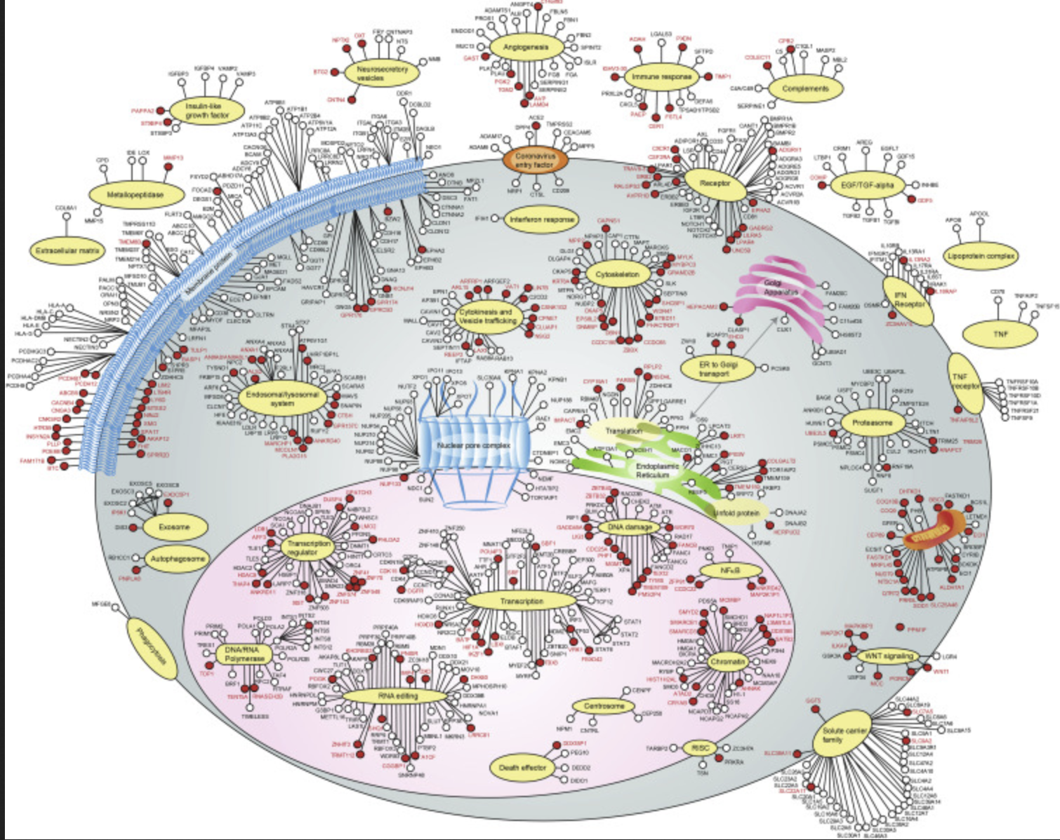
Mise en perspective : cartographie du cycle cellulaire de SARS-CoV-2
Soluble ACE2-mediated cell entry of SARS-CoV-2 via interaction with proteins related to the renin-angiotensin system Cell 2021;184:2212-28
Notes:
https://www-sciencedirect-com.proxy.insermbiblio.inist.fr/science/article/pii/S009286742100283X?via%3Dihub#fig7
Figure 7. A coronavirus life cycle map (grâce aux 16 voies métaboliques identifiées comme étant des VDF)
The function and subcellular localization of VDFs were determined based on the use of multiple databases (please see STAR Methods) and the literature. VDFs that were discovered only in this study are indicated by red-filled dots, and the gene symbols are written in red.VDFs discovered in this study and previously reported in other studies are indicated by red-filled dots, and the gene symbols are written in black. VDFs identified in other studies are indicated by open dots, and the gene symbols are written in black.
We have successfully identified VDFs that are important for SARS-CoV-2 to establish a productive virus replication (Figure 7).
Severe acute respiratory syndrome coronavirus 2 (SARS-CoV-2) can cause acute respiratory disease and multiorgan failure. Finding human host factors that are essential for SARS-CoV-2 infection could facilitate the formulation of treatment strategies. Using a human kidney cell line—HK-2—that is highly susceptible to SARS-CoV-2, we performed a genome-wide RNAi screen and identified virus dependency factors (VDFs), which play regulatory roles in biological pathways linked to clinical manifestations of SARS-CoV-2 infection. We found a role for a secretory form of SARS-CoV-2 receptor, soluble angiotensin converting enzyme 2 (sACE2), in SARS-CoV-2 infection. Further investigation revealed that SARS-CoV-2 exploits receptor-mediated endocytosis through interaction between its spike with sACE2 or sACE2-vasopressin via AT1 or AVPR1B, respectively. Our identification of VDFs and the regulatory effect of sACE2 on SARS-CoV-2 infection shed insight into pathogenesis and cell entry mechanisms of SARS-CoV-2 as well as potential treatment strategies for COVID-19.

Slide 24
Interactome
Connaitre les interactions protéines-protéines dans un système et leur coordination
Régule l'architecture moléculaire globale des organismes vivants, tant sur le plan structurel que fonctionnel
Interactions hôte-pathogène : l’ARN viral code des protéines qui vont interagir avec les protéines hôte (et faciliter le cycle viral)
Concerne aussi les interactions de l’ARN viral (30 kb) avec les protéines de l’hôte
Pathogen and Host-Pathogen Protein Interactions Provide a Key to Identify Novel Drug Targets. Systems Medicine 2021;2:543‐553
Notes:
https://www.sciencedirect.com/science/article/pii/B9780128012383116071
La coordination des interactions protéine-protéine (IPP) régule l'architecture moléculaire globale des organismes vivants, tant sur le plan structurel que fonctionnel. Pour révéler le mécanisme moléculaire des processus cellulaires au niveau des systèmes, l'étude des IPP de l'organisme׳ ,également appelée interactome) est cruciale. Du point de vue des agents pathogènes, un objectif de la modélisation de l'interactome est d'explorer comment les interactions complexes dans une partie ou un réseau entier ont un impact sur les propriétés biologiques observées et comment elles peuvent être exploitées pour formuler de nouvelles stratégies pour tuer les agents pathogènes. En outre, les interactions entre les protéines de l'agent pathogène et l'hôte fournissent les éléments nécessaires à la reconnaissance des protéines de l'agent pathogène, ce qui entraîne un remaniement important de l'interactome de l'hôte. Ces protéines dans l'interactome hôte-pathogène et les protéines topologiquement importantes dans l'interactome pathogène peuvent être explorées comme des cibles prometteuses pour la conception de médicaments antimicrobiens.

Slide 25
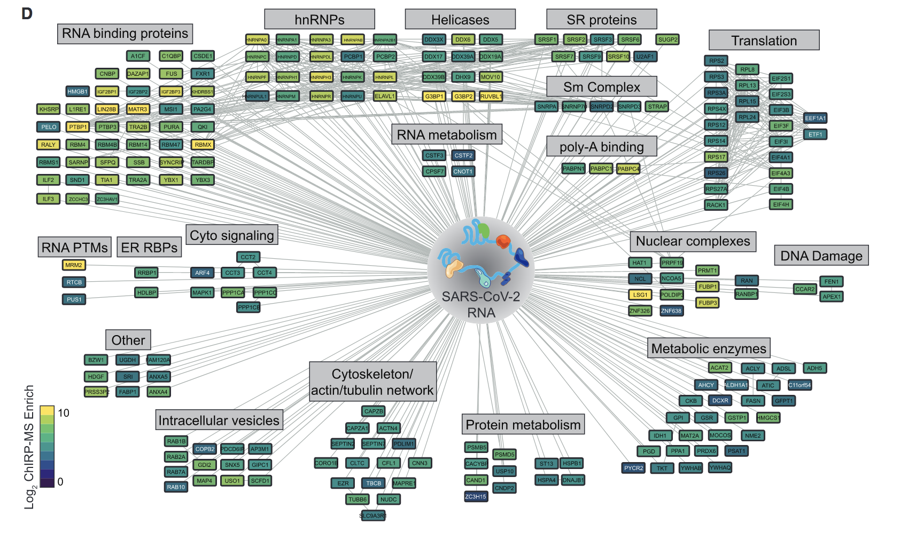
Interactions hôte-pathogène : the host protein interactome with SARS-CoV-2 ARN
Discovery and functional interrogation of SARS-CoV-2 RNA-host protein interactions, Cell 2021; 184:2394-2411
Notes:
Flynn et al., Discovery and functional interrogation of SARS-CoV-2 RNA-host protein interactions, Cell(2021), https://doi.org/10.1016/j.cell.2021.03.012
Recent studies have described SARS-CoV-2-encoded proteins (Kim et al., 2020b) and how these proteins associate with host protein factors (Gordon et al., 2020) or host RNA transcripts (Banerjee et al., 2020); however, there is a gap in understanding the precise host interactions of the SARS-CoV-2 viral RNA (vRNA). To address this gap, we used comprehensive identification of RNA-binding proteins by mass spectrometry (ChIRP-MS), which provides a comprehensive view of the host interactions of vRNAs (Chu et al., 2015). This strategy provided an opportunity to define the shared and SARS-CoV-2-specific host pathways that associate with vRNAs. We combined the RNA-centric approach with genome-wide and focused mini-pool genetic perturbations, which demonstrated that the majority of functional SARS-CoV-2 RNA-binding factors protect the host from virus-induced cell death. Finally, we discovered a physical and functional interaction between SARS-CoV-2 and host mitochondria, particularly as a subcellular platform for antiviral host proteins.
Figure 2. Changes in the SARS-CoV-2-associated proteome across time points and cell lines(A and B) ChIRP-MS (comprehensive identification of RNA-binding proteins by mass spectrometry) results in Vero E6 (A) or Huh7.5 (B) cells after viral RNA pull-down at 24 and 48 h.p.i. Significantly enriched proteins indicated in black (hostproteins) or red (viral proteins).(C) Conservation of enriched proteins between time points (left, middle) and cell lines (right).(D) Cytoscape (logiciel/pipeline de traitement de données) network representation of the SARS-CoV-2-associated human proteome. Colors indicate ChIRP enrichment in Huh7.5 cells 48 h.p.i.
Using comprehensive identification of RNA-binding proteins by mass spectrometry (ChIRP-MS), we identified 309 host proteins that bind the SARS-CoV-2 RNA during active infection. Integration of this data with ChIRP-MS data from three other RNA viruses defined viral specificity of RNA-host protein interactions. Targeted CRISPR screens revealed that the major-ity of functional RNA-binding proteins protect the host from virus-induced cell death, and comparative CRISPR screens across seven RNA viruses revealed shared and SARS-specific antiviral factors. Finally,by combining the RNA-centric approach and functional CRISPR screens, we demonstrated a physical and functional connection between SARS-CoV-2 and mitochondria, highlighting this organelle as a general plat-form for antiviral activity. Altogether, these data provide a comprehensive catalog of functional SARS-CoV-2RNA-host protein interactions, which may inform studies to understand the host-virus interface and nominatehost pathways that could be targeted for therapeutic benefit.
Structuring this network by broad functional categories demonstrated the diversity of host proteins associated with the vRNA, spanning generic RNA adaptor proteins, RNA helicases, RNA processing enzymes, and RNA modification enzymes (Figure 2D). We also noted a set of relatively unexpected pathways including metabolic enzymes, intracellular vesicle proteins, cytosolic signaling, cytoskeleton, and intracellular trafficking proteins (Figure 2D).

Slide 26
PLAN
Contexte
L’entrée du SARS-Cov2
Réponse de l’hôte au SARS-Cov2 apport de l’approche OMICS
Une autre dimension systémique : l’exposome
Conclusions

Slide 27
3- Des particularités cliniques importantes
Notes:
Des spécificités cliniques = Patients avec virage inflammatoire >10j

Slide 28
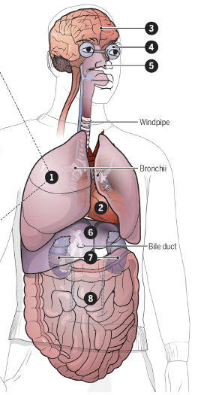
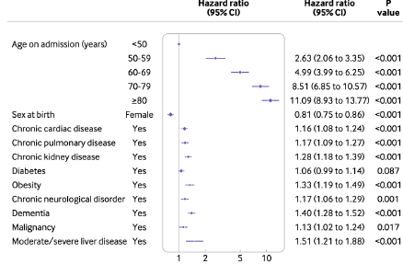
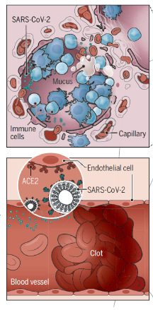
1- Qu’avons-nous appris depuis 3 mois: Physiopathologique
Tay MZ et Wadman M et al. Science 2020
Docherty AB et al. BMJ 2020
Notes:
Une maladie très différentes de l’évolution clinique typique des PAC bactériennes et grippale
= Pourquoi et quel impact sur les traitements ?
-> bloquer le virus
-> traiter l’hyperinflammation et la réponse de l’hote (ctc, IL6, plaquenil, anti-IL1 ..)

Slide 29
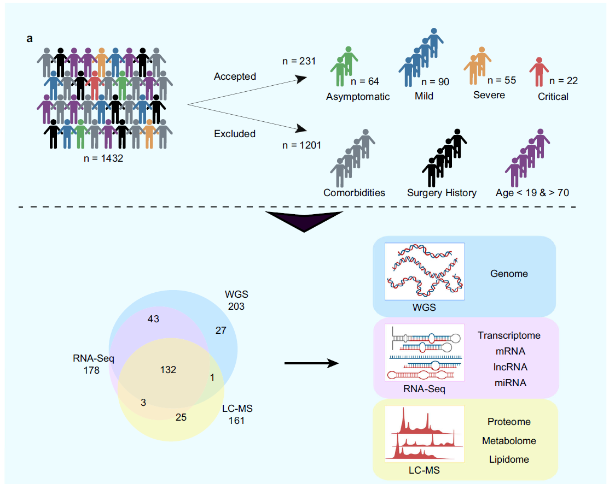
2- Approche « systémique » de la signature immunologique du COVID
Notes:
Besoin de mieux comprendre la réponse de l’hote « virage hyper inflammatoire »
-> OMICs X les data pour affiner la description des réponse immune et generer des pistes

Slide 30
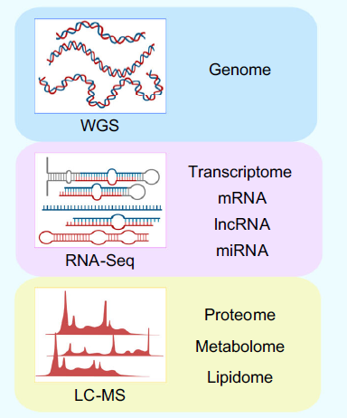
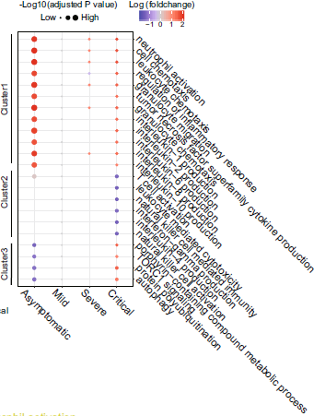
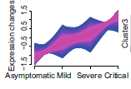
2- Approche « systémique » de la signature immunologique du COVID
Analyse en clustering non supervisée des gènes significativement différentiellement exprimés = 3 clusters
Notes:
RNAseq -> cluster non supervisé

Slide 31
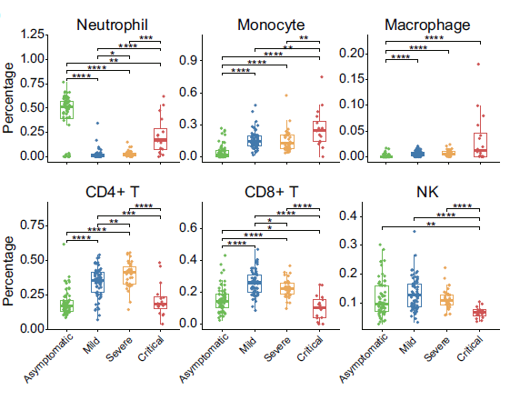
2- Approche « systémique » de la signature immunologique du COVID
Populations cellulaires
Notes:
Correlation avec des paramètres cliniques ?

Slide 32
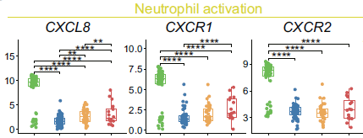
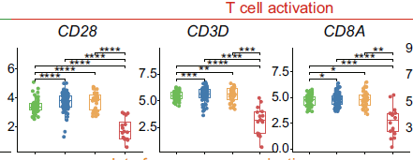
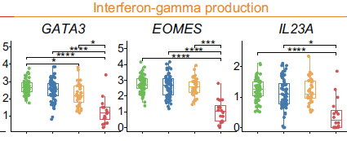
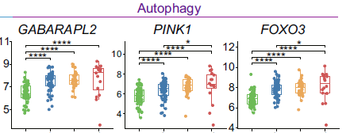
2- Approche « systémique » de la signature immunologique du COVID
Gènes d’interet
Cluster 1
Immunité innée
Immunité adaptative
Cluster 2
Immunité anti-virale
Dommages cellulaires
Cluster 3
Sévérité
Notes:
Facteurs de transcription = lien avec des fonctions (cibles thérapeutiques)

Slide 33
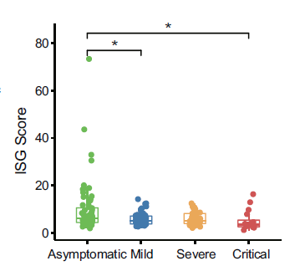
2- Approche « systémique » de la signature immunologique du COVID
Gènes d’interet : mRNA de réponse INF (réponse anti-virale)
Altération de la réponse à l’INF
Notes:
Famille de gène diff exprimé associée à des fonctions et corrélé à la gravité

Slide 34
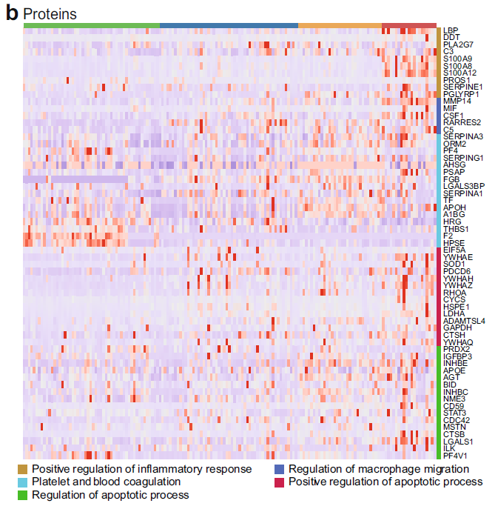
2- Approche « systémique » de la signature immunologique du COVID
Expression protéique
Sévérité
Notes:
Mais mRNA n’est pas égale à expression protéique (régulation post-transcriptionnel)
-> QUID du protéome ?

Slide 35
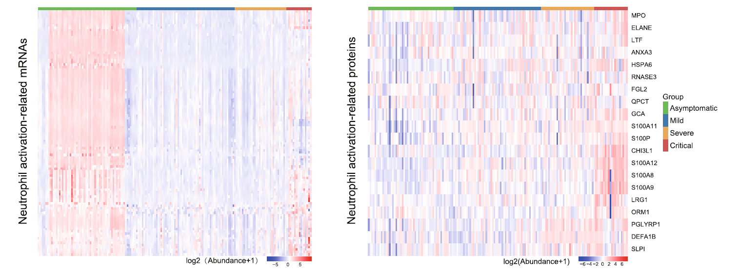
2- Approche « systémique » de la signature immunologique du COVID
Analyse croisée mRNA et protéome concernant les PNN
mRNA associé à l’activation PNN
Protéines à l’activation PNN
Sévérité
Sévérité
> dégranulation, NETs,infllamation
réponse bénéfique si forme peu sévère et déléterre dans les formes critique (hyper activation)
Notes:
Analyse croisé Mrna et prot suggèrent l’existence d’une activation des PNN à deux degrès distinct (HYPER INFLAMMATION= sévère)

Slide 36
2- Approche « systémique » de la signature immunologique du COVID
activation des neutrophiles nécessaire à la guérison
Hyper-activation associée au formes les plus graves
Epuisement lymphocytaire associée à la gravité
Défecte de l’immunité antivirale associée à la gravité
Quelles limites de cette approche ?
Sélection de patients non comorbides
Timing des prélèvements
Bras controles
Notes:
Rétrospectif, monocentrique, shanghai

Slide 37
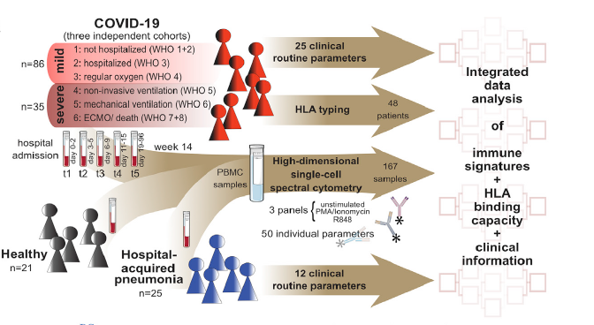
3- Une signature spécifique du COVID Vs pneumopathies sévères ?
…
Notes:
Rétrospectif, monocentrique, shanghai

Slide 38
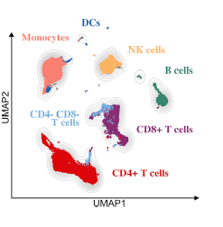
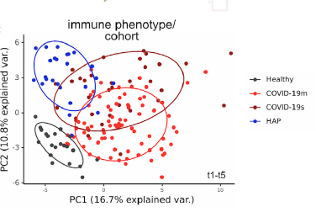
3- Une signature spécifique du COVID Vs pneumopathies sévères ?
…
Notes:
Décrire spectral

Slide 39
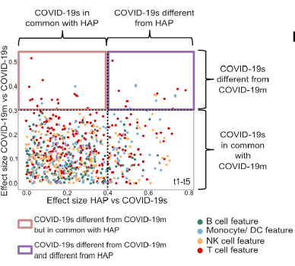
3- Une signature spécifique du COVID Vs pneumopathies sévères ?

Slide 40
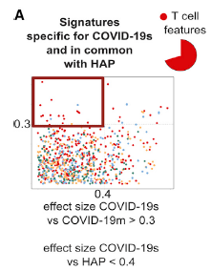
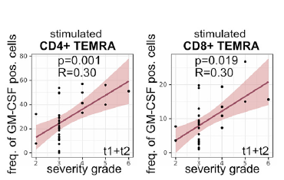
3- Une signature spécifique du COVID Vs pneumopathies sévères ?

Slide 41
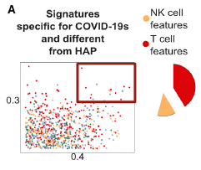
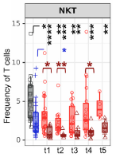
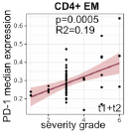
3- Une signature spécifique du COVID Vs pneumopathies sévères ?

Slide 42
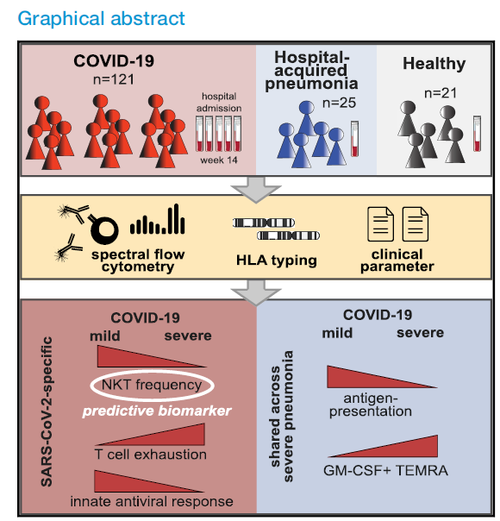
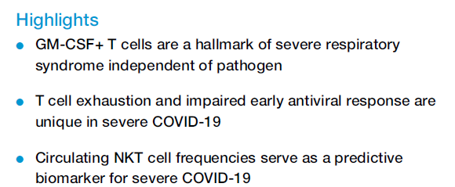
3- Une signature spécifique du COVID Vs pneumopathies sévères ?
Activation des neutrophiles non spécifique
Epuisement lymphocytaire associée au COVID et le défecte de l’immunité antivirale associée au COVID
Quelle impact en pratique sur les pistes thérapeutiques ?

Slide 43
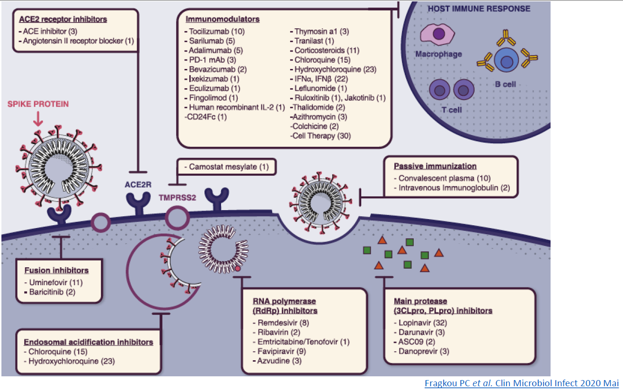
2- Impact sur les stratégies thérapeutiques?
Monulpiravir

Slide 44
PLAN
Contexte
L’entrée du SARS-Cov2
Réponse de l’hôte au SARS-Cov2 apport de l’approche OMICS
Une autre dimension systémique : l’exposome
Conclusions

Slide 45
Une autre dimension systémique : l’exposome
tout ce qui n’est pas le génome
+ déterminants sociaux et expositions spécifiques
L’exposome, un vaste terrain à explorer. Med Sci (Paris) 2021 ; 37 : 773
Notes:
Les différentes composantes de l’exposome, telles que décrites par Christopher Wild en 2012 [7], incluant l’exposome général externe, l’exposome spécifique externe et l’exposome interne. L’exposome chimique comprend l’ensemble des composés chimiques, qu’ils soient d’origine anthropique (xénobiotiques) ou naturelle (toxines) en provenance de multiples sources. L’exposome chimique interne comprend les molécules exogènes (dont les xénobiotiques et les molécules d’origine naturelle) présentes chez l’homme, ainsi que leurs produits de transformation.
https://www.medecinesciences.org/fr/articles/medsci/full_html/2021/08/msc200481/F1.html
Med Sci (Paris)
Volume 37, Numéro 8-9, Août–Septembre 2021
C’est dans ce contexte que le concept d’exposome a été développé en 2005 par Christopher Wild, afin de souligner l’importance d’une meilleure prise en compte des facteurs non génétiques dans la survenue des maladies [6], en complément des informations données par l’analyse du génome. Ce concept d’exposome renvoie à l’ensemble des facteurs environnementaux auxquels l’homme est exposé, depuis sa conception jusqu’à sa mort, ainsi qu’à l’interaction entre les caractéristiques propres de l’individu (son génotype et son phénotype) et son environnement [6–8]. Ces facteurs environnementaux sont nombreux, divers dans leur nature (physiques, chimiques, comportementaux) ; ils proviennent de multiples sources, en grande partie issues des activités humaines (alimentation, mode de vie, activités professionnelles, pollution des milieux, etc.) et varient au cours du temps (Figure 1). En raison de la nature extrêmement variée et dynamique de ces facteurs d’exposition, le développement d’outils opérationnels fiables et robustes permettant d’évaluer l’exposome dans sa dimension holistique et ainsi d’étudier les associations possibles de cet exposome avec des évènements de santé est donc particulièrement complexe.
Proposé en 2005 par Christopher Wild, le concept d’exposome visait à attirer l’attention des chercheurs sur la nécessité d’étendre le plus largement possible le champ des expositions environnementales considérées pour mieux comprendre ce qui détermine la survenue d’une maladie chronique multifactorielle comme un cancer, un diabète, une affection cardiovasculaire ou neurodégénérative. L’idée étant que l’état de santé d’un individu est influencé, toute sa vie durant, par l’interaction entre facteurs génétiques et environnementaux, l’exposome s’entend comme la totalité des expositions auxquelles cet individu est soumis, de sa conception à sa mort.
Par nature, l’exposome est dynamique, en évolution constante. Défini comme tout ce qui n’est pas le génome, il est également très vaste, partant des caractéristiques physiologiques propres à l’individu (âge, morphologie, microbiote intestinal, etc.) pour s’étendre jusqu’aux déterminants sociaux de la santé (niveau d’études, lieu de résidence, statut socio-économique, etc.), en passant par les expositions dites spécifiques (polluants environnementaux, aliments, agents présents dans l’environnement professionnel, etc). Ces trois domaines de l’exposome (expositions internes, externes spécifiques et externes générales) se recouvrent partiellement, ce qui fait discuter l’appartenance à l’un ou l’autre de certains composants (comme l’activité physique). De plus, les limites de l’exposome se sont étendues depuis sa définition initiale au gré d’apports successifs (facteurs comportementaux, épigénétique, processus endogènes, impacts biologiques des expositions, etc.).
Caractériser complètement l’exposome d’un individu n’est pas faisable actuellement, ne le sera pas dans un proche futur, et cette entreprise pourrait ne jamais être menée à bien. Pour autant, des études destinées à prouver la validité du concept ont été lancées, comme, en Europe, the Human Early-Life Exposome (HELIX) Project, qui implique 13 institutions partenaires et exploitera les données de six cohortes de naissances, et EXPOsOMICS qui vise à faire le lien entre des données d’exposition externes et internes fournies par des techniques nouvelles, utilisées pour la première fois à large échelle.
S’il présente des aspects insaisissables et décourageants, l’exposome est bel et bien en cours d’exploration.

Slide 46
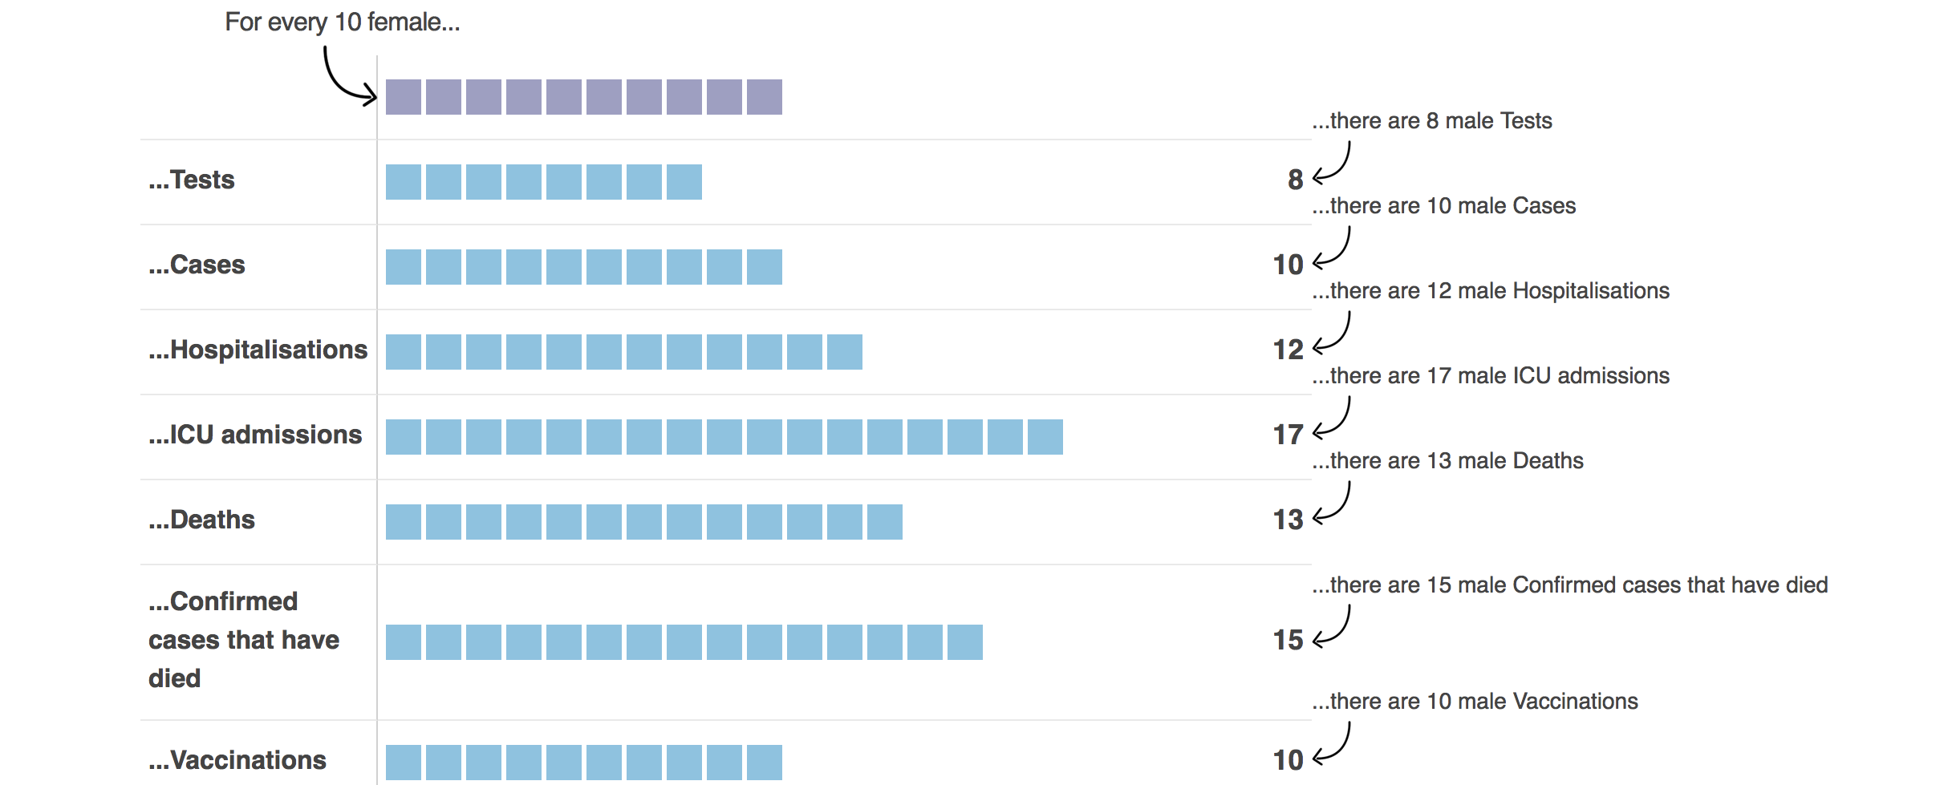
Covid et genre : exploration systémique
https://globalhealth5050.org/the-sex-gender-and-covid-19-project/the-data-tracker/
Notes:
https://globalhealth5050.org/the-sex-gender-and-covid-19-project/the-data-tracker/ en octobre 2021

Slide 47
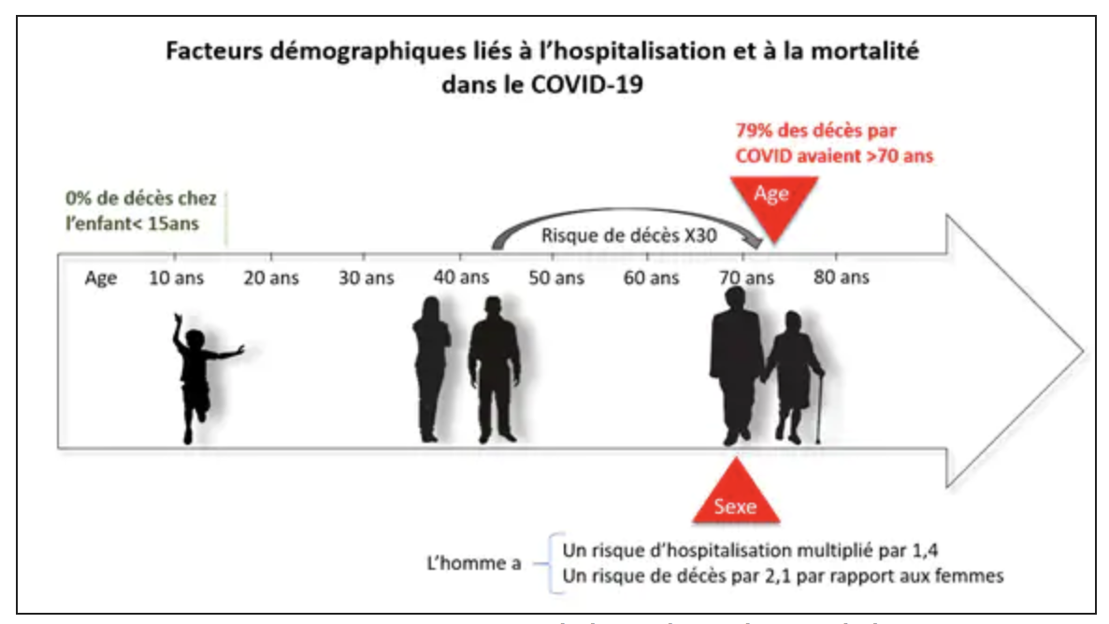
Données françaises Covid/âge et genre
Etude française réalisée à partir du Système National des Donnée de Santé 2021

Slide 48
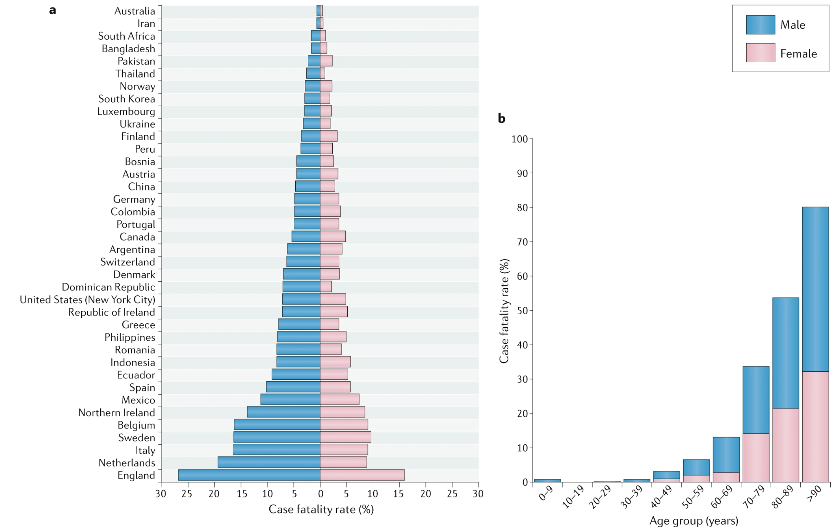
Analyse comparative des décès par COVID-19 par pays, sexe et âge
Considering how biological sex impacts immune responses and COVID-19 outcomes. Nature Reviews Immunology 2020; 20:442–447
Notes:
Considering how biological sex impacts immune responses and COVID-19 outcomes. Nature Reviews Immunology volume 20, pages 442–447 ( juin 2020)
https://www-nature-com.proxy.insermbiblio.inist.fr/articles/s41577-020-0348-8#Fig1
Comparative analyses of COVID-19 case fatality rates by country, sex and age a | COVID-19 case fatality rates (CFRs) for males and females across 38 countries or regions reporting sex-disaggregated data on COVID-19 cases and deaths. CFR was calculated as the total number of deaths divided by the total number of cases for each sex multiplied by 100. The male CFR is higher than the female CFR in 37 of the 38 regions, with an average male CFR 1.7 times greater than the average female CFR (P < 0.0001, Wilcoxon signed rank test). b | Average COVID-19 CFRs for males and females stratified by age. The data represent 12 countries currently reporting sex- and age-disaggregated data on COVID-19 cases and deaths (Australia, Columbia, Denmark, Italy, Mexico, Norway, Pakistan, Philippines, Portugal, Spain, Switzerland and England). The COVID-19 CFR increases for both sexes with advancing age, but males have a significantly higher CFR than females at all ages from 30 years (P < 0.05, Wilcoxon signed rank test). The data were obtained from Global Health 50/50 and official government websites of each respective country on 7 May and 8 May 2020. For more information on the data source for a specific country, please contact the corresponding author.

Slide 49
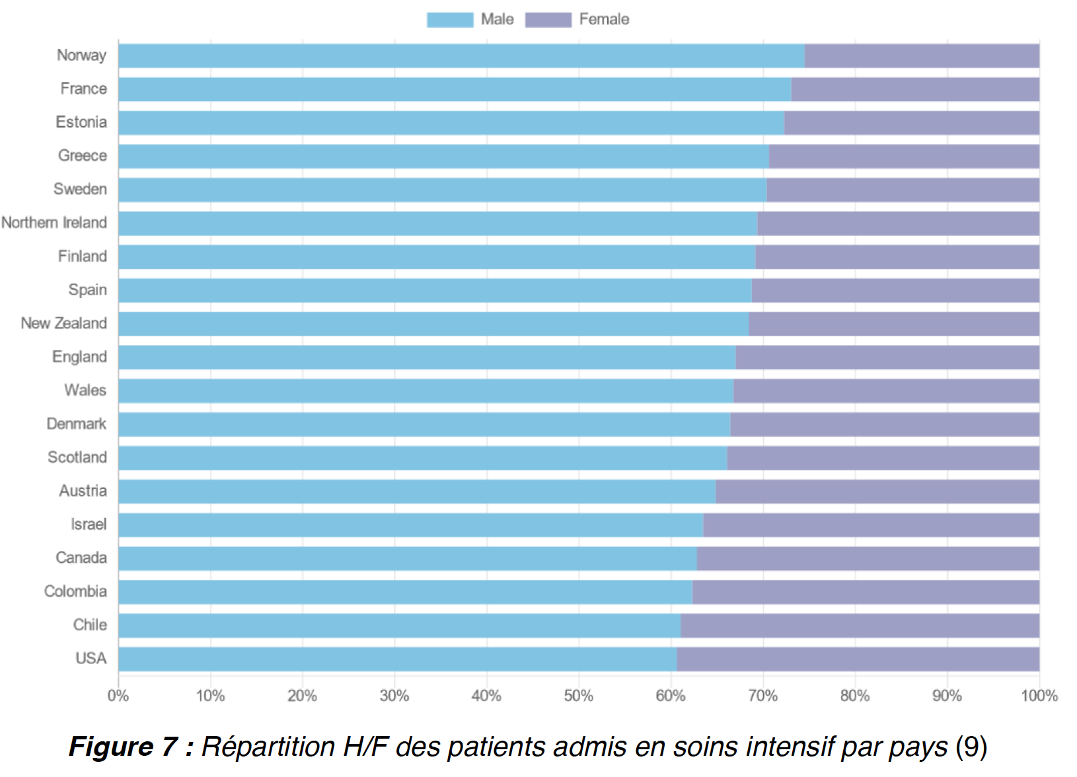
Admissions en soins intensifs
https://globalhealth5050.org/the-sex-gender-and-covid-19-project/the-data-tracker/

Slide 50
Différences génétiques et biologiques
GWAS 50 000 patients infectés (vs. 2 millions contrôles). 13 loci associés à des formes graves, pas de différence de sexe.
Données contradictoires H-F sur la quantité de ACE2 et de TMPRSS2
Hormones sexuelles féminines : ne colle pas avec la pyramide des âges de mortalité
Testostérone : effets contradictoires et sur de petites cohortes
Immunologie : petites cohortes et différences faibles
COVID-19 Host Genetics Initiative. Mapping the human genetic architecture of COVID-19. Nature 2021
Age- and gender-related difference of ACE2 expression in rat lung. Life Sci. 2006;78:2166‐71
Expression of the SARS-CoV-2 cell receptor gene ACE2 in a wide variety of human tissues. Infectious Diseases of Poverty. 2020;9:45
TMPRSS2 and COVID-19: Serendipity or opportunity for intervention? Cancer Discov. 2020;10:779‐82
Gender susceptibility to COVID-19: a review of the putative role of sex hormones and X chromosome. J Endocrinol Invest. 2021;44(5):951‐6
Role of testosterone in COVID-19 patients A double-edged sword? Medical Hypotheses. 2020;144:110287
Sex hormones, autoimmunity and gender disparity in COVID-19. Rheumatol Int. 2021;41:1375‐86
Implications of Sex Differences in Immunity for SARS-CoV-2 Pathogenesis and Design of Therapeutic Interventions. Immunity. 2020;53:487‐95
Immune determinants of COVID-19 disease presentation and severity. Nat Med. 2021;27:28‐33
Notes:
COVID-19 Host Genetics Initiative. Mapping the human genetic architecture of COVID-19. Nature (2021). https://doi-org.proxy.insermbiblio.inist.fr/10.1038/s41586-021-03767-x Patients + ou – graves. Treize séquences d'ADN (loci) ont été corrélées à des formes plus ou moins sévères de Covid-19, dont certaines associées à des maladies pulmonaires, auto- immunes et inflammatoires. L'article ne mentionne pas de différences entre les sexes.
Age- and gender-related difference of ACE2 expression in rat lung. Life Sci. 2006;78(19):2166‐71 Une étude chinoise de 2006 a évalué les différences d’expression d’ACE2 en fonction de l’âge et du sexe sur des cellules pulmonaires de rat. L’expression d’ACE2 diminuait significativement avec l’âge. L’étude n’a pas montré de différence d’expression d’ACE2 selon le sexe chez les rats jeunes et d’âge moyen, mais chez les rats âgés, les femelles avaient des niveaux d’expression d’ACE2 largement supérieurs à ceux des mâles.(63)
La littérature scientifique attribue aux oestrogènes un rôle complexe dans les mécanismes inflammatoires, ayant à la fois des propriétés pro- et anti-inflammatoires, selon la maladie, sa périodicité ainsi que les types cellulaires impliqués. (68)

Slide 51
Rappel de la mortalité en France en fonction de l’âge
Etude française réalisée à partir du Système National des Donnée de Santé 2021
Notes:
Etude française réalisée à partir du Système National des Donnée de Santé (les données issues de la déclaration et la codification des causes de décès sont collectées de manière officielle et régulière en France depuis 1968).
Le Système National des Données de Santé (SNDS) est un entrepôt de données médico-administratives pseudonymisées couvrant l'ensemble de la population française et contenant l'ensemble des soins présentés au remboursement. Créé en 2016 dans la continuité d'un entrepôt précédent, géré par la Caisse Nationale de l'Assurance Maladie (CNAM ), il permet de chaîner :
les données de l'assurance maladie (base SNIIRAM )
les données des hôpitaux (base PMSI )
les causes médicales de décès (base du CépiDC de l'Inserm)
les données relatives au handicap (données de la CNSA ) (à venir)
certaines données des organismes complémentaires (à venir)
Unique en Europe, voire au monde, le Système National des Données de Santé (SNDS) constitue une avancée considérable pour analyser et améliorer la santé de la population. Géré par la Caisse Nationale de l’Assurance Maladie des Travailleurs Salariés (CNAMTS), le SNDS permettra de chaîner :
les données de l’Assurance Maladie (base SNIIRAM) ;
les données des hôpitaux (base PMSI) ;
les causes médicales de décès (base du CépiDC de l’Inserm) ;
les données relatives au handicap (en provenance des MDPH - données de la CNSA) ;
un échantillon de données en provenance des organismes d’Assurance Maladie complémentaire.
Les deux premières catégories de données sont déjà disponibles et constituent la première version du SNDS. Les causes médicales de décès devraient alimenter le SNDS dès le deuxième semestre 2017. Les premières données en provenance de la CNSA arriveront à partir de 2018 et l’échantillon des organismes complémentaires en 2019.
Le SNDS a pour finalité la mise disposition de ces données afin de favoriser les études, recherches ou évaluation présentant un caractère d’intérêt public et contribuant à l’une des finalités suivantes :
à l’information sur la santé ;
à la mise en œuvre des politiques de santé ;
à la connaissance des dépenses de santé ;
à l’information des professionnels et des établissements sur leurs activités ;
à l'innovation dans les domaines de la santé et de la prise en charge médico-sociale ;
à la surveillance, à la veille et à la sécurité sanitaire.
Qui peut utiliser les données du SNDS et comment peut-on y demander l’accès ?
Toute personne ou structure, publique ou privée, à but lucratif ou non lucratif, pourra dès avril 2017 accéder aux données du SNDS sur autorisation de la CNIL, en vue de réaliser une étude, une recherche ou une évaluation présentant un intérêt public.

Slide 52
Sex differences in immune responses that underlie COVID-19 disease outcomes
98 sujets avec Covid-19, dont 25% en ICU
Taux d’IgG et IgM H-F anti-SARS-CoV-2 comparables
Activation plus importante des LT (CD38+) chez les F
Pas de différence des taux de cytokines inflammatoires
Sex differences in immune responses that underlie COVID-19 disease outcomes. Nature. 2020; 588: 315–320
Notes:
Cependant, dans une autre étude, les taux d’anticorps Anti-SARS-CoV-2 IgG et IgM ont été retrouvés à des taux comparables chez les hommes et femmes avec une forme modérée de la maladie.(91)
Toujours concernant l’étude parue dans Nature, il a été mis en évidence que les femmes présentent une activation plus importante des LT (CD38+) comparée aux hommes lors de l’infection à SARS-CoV-2. Il n’a pas été mesuré de différence hommes/femmes significative concernant les taux de cytokines inflammatoires.(91)

Slide 53
Différences de comorbidité
Aux Etats-Unis, la prévalence des comorbidités identifiées comme facteurs de risque principaux de la Covid-19 est supérieure chez les hommes comparativement aux femmes:
Les maladies cardiovasculaires, l’HTA, la BPCO, le tabac, le diabète et le surpoids
Les hommes constituent une population plus vulnérable face à la Covid-19 en raison de ces comorbidités, indépendamment d’autres facteurs
https://covid.cdc.gov/covid-data-tracker/#underlying-med-conditions
Notes:
Dans cette partie,-tout comme dans la partie « Prévalence des principales comorbidités » nous décidons de nous concentrer sur le cas américain, cela pour 2 raisons : la puissance statistique, les Etats-Unis étant à ce jour l’un des pays les plus touchés par la Covid-19, et la plus grande disponibilité en données statistiques genrées, ethniques et économiques, celles-ci limitées en France.

Slide 54
Facteurs socio-économiques et précarité
USA: un taux de pauvreté haut est associé à une mortalité de la Covid 19 significativement supérieure à la moyenne nationale .
A tout âge, les afro-américains et amérindiens présentent significativement plus de facteurs de risque de la Covid 19 comparativement aux caucasiens.
Prévalence plus importante de facteurs de risque de la Covid telles que l’obésité, le diabète, la BPCO chez les américains les plus pauvres.
https://covid.cdc.gov/covid-data-tracker/#underlying-med-conditions
Disparities in the Population at Risk of Severe Illness From COVID-19 by Race/Ethnicity and Income. Am J Prev Med. 2020; 59: 137–139
Notes:
Figure : Mortalité́ cumulative selon le pourcentage de population en situation de pauvreté aux Etats Unis
Dans cette partie,-tout comme dans la partie « Prévalence des principales comorbidités » nous décidons de nous concentrer sur le cas américain, cela pour 2 raisons : la puissance statistique, les Etats-Unis étant à ce jour l’un des pays les plus touchés par la Covid-19, et la plus grande disponibilité en données statistiques genrées, ethniques et économiques, celles-ci limitées en France.
D’après le CDC, un taux de pauvreté haut est associé à une mortalité de la Covid-19 significativement supérieure à la moyenne nationale (figure 17).(13) Parmi ceux ayant un revenu bas 40 % sont considérés comme à risque face à la maladie, face à seulement 24 % pour ceux ayant un revenu plus haut (PR=1.63, 95% CI=1.59, 1.67). A tout âge, les afro-américains et amérindiens présentent significativement plus de facteurs de risque de la Covid-19 comparativement aux caucasiens. Par conséquent, les individus afro-américains, amérindiens, ou vivant dans des foyers à bas revenus sont significativement associés à une augmentation du risque face à la COVID-19 par rapport aux caucasiens ou ceux vivant dans des foyers à hauts revenus.(42) Cette augmentation du risque est aussi retrouvée pour les individus peu ou non diplômés.(43)
https://www-ncbi-nlm-nih-gov.proxy.insermbiblio.inist.fr/pmc/articles/PMC7183932/ The authors used data from the 2018 Behavioral Risk Factor Surveillance System, a nationally representative survey of >400,000 adults. This study estimated the proportion of adults that have at least one of the Centers for Disease Control and Prevention criteria for risk of severe illness from COVID-19 (referred to as higher risk for the remainder of this paper) (^{Appendix Table 1}, available online) by age group, race/ethnicity, and household income (<$25,000 or not), accounting for comorbidities.
La prévalence des comorbidités est différente d’une communauté ethnique à l’autre, elle-même différente d’un sexe à l’autre dans une même ethnie.(45,46) Le poids de la précarité semble dépasser celui du sexe, cela peut s‘expliquer par la prévalence plus importante de certaines comorbidités identifiées comme facteur de risque de la Covid telles que l’obésité (47), le diabète (48), la BPCO (49) chez les américains les plus pauvres. Cela s’explique aussi par la difficulté d’accès aux soins pour les ménages les plus modestes.

Slide 55
Facteurs raciaux/intersectionnalité
les hommes afro-américains constituent le groupe le plus à risque
Les femmes afro-américaines ont un risque de mortalité plus élevé que les hommes blancs
Démontre les limites des analyses unidimensionnelles et montrent l’intersection entre la race et le sexe
Sex Disparities in COVID-19 Mortality Vary Across US Racial Groups. J Gen Intern Med. 2021;36(6):1696‐701
Notes:
Dans cette partie,-tout comme dans la partie « Prévalence des principales comorbidités » nous décidons de nous concentrer sur le cas américain, cela pour 2 raisons : la puissance statistique, les Etats-Unis étant à ce jour l’un des pays les plus touchés par la Covid-19, et la plus grande disponibilité en données statistiques genrées, ethniques et économiques, celles-ci limitées en France.
Sex Disparities in COVID-19 Mortality Vary Across US Racial Groups. J Gen Intern Med. 2021;36(6):1696‐701 https://www-ncbi-nlm-nih-gov.proxy.insermbiblio.inist.fr/pmc/articles/PMC8020825/
Age-Standardized COVID-19 Mortality Rate by Race and Sex in Georgia and Michigan USA. Asian/PI, Asian or Pacific Islander. Age-standardized rates were calculated using direct standardization and the 2000 US population as the standard.
Figure 1
Age-Standardized COVID-19 Mortality Rate by Race and Sex in Georgia and Michigan USA. Asian/PI, Asian or Pacific Islander. Age-standardized rates were calculated using direct standardization and the 2000 US population as the standard.
Dans une étude récente s’intéressant aux données épidémiologiques du Michigan (MI) et de la Géorgie (GA), est objectivé que les hommes afro-américains constituent le groupe le plus à risque parmi les groupes « ethnie-sexe » (MI : 254.6, morts pour 100,000, 95% CI : 241.1–268.2, GA : 128.5, 95% CI : 121.0-135.9). Dans le Michigan, la mortalité de la COVID-19 des femmes afro-américaines (147.1, 95% CI : 138.7–155.4) est significativement supérieure à celle des hommes (39.1, 95% CI : 37.3–40.9) et femmes (29.7, 95% CI : 28.3–31.0) caucasiens. Cette tendance est aussi observée en Géorgie. On calcule aussi un ratio de mortalité homme-femme de 1.7 (1.5–2.0) pour les afro-américains pour seulement 1.3 chez les caucasiens (1.2–1.5). Si, dans l'ensemble, les hommes ont des taux de mortalité COVID-19 plus élevés que les femmes, nos résultats montrent que cette disparité entre les sexes ne se vérifie pas dans les groupes raciaux. Cela démontre les limites des rapports et des analyses unidimensionnels et met en évidence les façons dont la race et le sexe se croisent pour façonner les résultats de la COVID-19.
Disparities in COVID-19 mortality replicate well-documented racial and gender health inequities. In GA, for instance, Black men have the highest rates of cardiovascular disease, Black women and white men have relatively similar rates, and white women have the lowest rates.²⁸ Such gender, race, and class health disparities in chronic diseases are widely understood as reflections of historical, structural, and contextual experiences of racism, discrimination, and inequity.²⁹

